Slide 1
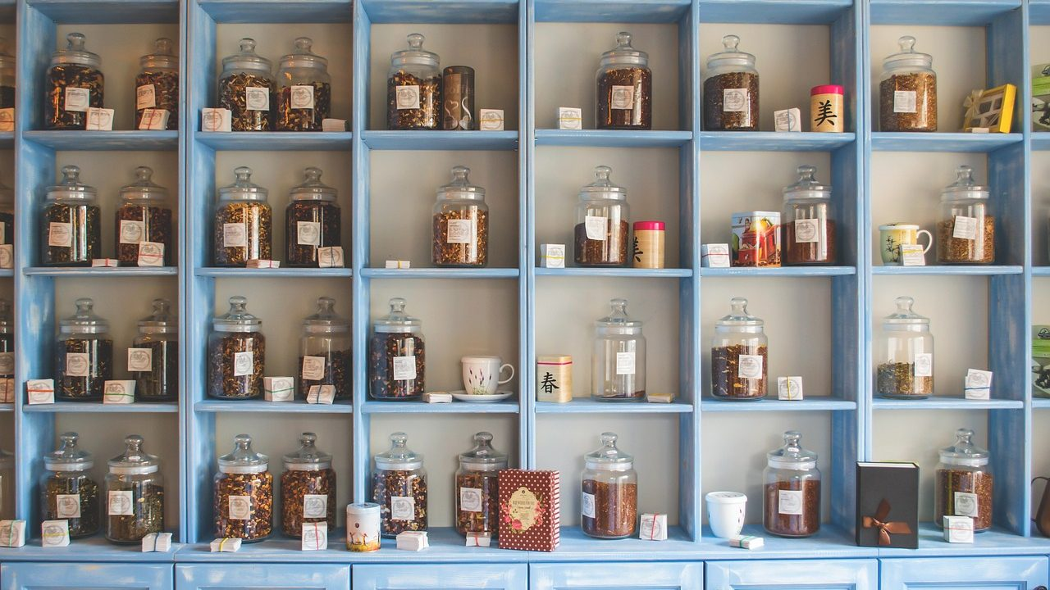
Convertir una solicitud
en requisitos
completos
Carlos Castro
Ver el OA en pinturasespecializadas.lumbre.lat
Notes:
Objeto de aprendizaje de Lumbre · Carlos Castro
Enlace: https://pinturasespecializadas.lumbre.lat/object/convertir-una-solicitud-en-requisitos-completos

Slide 2
Acerca de este OA · 1 de 3
Objetivo
Convertir una solicitud vaga como «quiero pintar el salón» en los requisitos que un trabajo de pintura necesita para poder hacerse: soporte y su estado, acabado del paramento, cantidad y rendimiento, plazos, ambiente y quién ejecuta; distinguiendo en cada momento el requisito que falta del que se ha supuesto, marcando el origen de cada dato —dicho por el cliente, constando en la ficha, supuesto o pendiente— y cerrando en un registro escrito que el cliente confirme.
Convertir una solicitud en requisitos completos
2 / 147
Notes:
Enlace al OA: https://pinturasespecializadas.lumbre.lat/object/convertir-una-solicitud-en-requisitos-completos

Slide 3
Acerca de este OA · 2 de 3
Descripción
Cuarta lección del itinerario de presupuestos y pedidos. Una solicitud no es un requisito: «quiero pintar el salón» son seis huecos disfrazados de frase. Esta lección abre los huecos uno por uno, enseña a reconocer cuándo un dato falta y cuándo lo has rellenado tú sin querer, y construye el registro de requisitos: soporte y estado, acabado del paramento, cantidad y rendimiento, plazos, ambiente y quién ejecuta. El resultado es un trabajo que se puede medir, presupuestar y ejecutar sin sorpresas.
Autoría: Carlos Castro
Convertir una solicitud en requisitos completos
3 / 147
Notes:
Continuación de «Acerca de este OA» (2 de 3).

Slide 4
Acerca de este OA · 3 de 3
Etiquetas: requisitos · solicitud · consulta y pedido · soporte · cantidad y rendimiento · plazos · registro de requisitos · Pinturas Especializadas
Convertir una solicitud en requisitos completos
4 / 147
Notes:
Continuación de «Acerca de este OA» (3 de 3).

Slide 5
Convertir una solicitud en requisitos completos · 1 de 8
Supuesto didáctico. Un sábado por la mañana, en el mostrador de la tienda del centro, una clienta de Cortijo de la Cabeza se apoya en el mostrador con el móvil en la mano y dice: «Quiero pintar el salón». Dice que el salón tiene «unos veinte metros», que la pintura es «blanca», que lo pinta «mi marido cuando puede», que es «para una niña pequeña» y que lo quiere «listo antes de que empiecen las vacaciones». En diez minutos ha dicho cinco cosas y no ha dicho ninguna de las que hacen falta para pintar.
Convertir una solicitud en requisitos completos
5 / 147

Slide 6
Convertir una solicitud en requisitos completos · 2 de 8
El dato que más preocupa es el de los veinte metros: el salón mide 20 m² de suelo, pero el paramento que hay que pintar es mucho más. Y hay dos cosas más que nadie ha dicho: si el gotelé viejo se tapa o se deja, y quién responde si el acabado terminado no es el que se esperaba.
Convertir una solicitud en requisitos completos
6 / 147
Notes:
Continuación de «Convertir una solicitud en requisitos completos» (2 de 8).

Slide 7
Convertir una solicitud en requisitos completos · 3 de 8
Esta lección construye el método para pasar de las cinco frases al conjunto de requisitos que sí permiten trabajar: separar la consulta del pedido, reconocer el requisito que falta frente al que se supone, marcar de dónde sale cada dato y cerrar el resultado por escrito. Todos los nombres, referencias, fechas y cifras que aparecen son ficticios y sirven para practicar: no son datos de Pinturas Especializadas.
Convertir una solicitud en requisitos completos
7 / 147
Notes:
Continuación de «Convertir una solicitud en requisitos completos» (3 de 8).

Slide 8
Convertir una solicitud en requisitos completos · 4 de 8
Qué vas a poder hacer al terminar
Convertir una solicitud vaga como «quiero pintar el salón» en los requisitos que un trabajo de pintura necesita para poder hacerse: soporte y su estado, acabado del paramento, cantidad y rendimiento, plazos, ambiente y quién ejecuta; distinguiendo en cada momento el requisito que falta del que se ha supuesto, marcando el origen de cada dato —dicho por el cliente, constando en la ficha, supuesto o pendiente— y cerrando en un registro escrito que el cliente confirme.
Convertir una solicitud en requisitos completos
8 / 147
Notes:
Continuación de «Convertir una solicitud en requisitos completos» (4 de 8).

Slide 9
Convertir una solicitud en requisitos completos · 5 de 8
•
Hecho verificado: consta en la ficha técnica o en la norma citada; aquí son las fichas de producto y las normas de consumo.
•
Buena práctica: método de recogida de requisitos y de cálculo de consumo que se trabaja en el sector; no es, por sí solo, un procedimiento de Pinturas Especializadas.
•
Decisión interna pendiente: la merma, los formatos, los plazos, la garantía y el circuito de validación; los confirma dirección.
Convertir una solicitud en requisitos completos
9 / 147
Notes:
Continuación de «Convertir una solicitud en requisitos completos» (5 de 8).

Slide 10
Convertir una solicitud en requisitos completos · 6 de 8
•
Supuesto didáctico: los clientes, las referencias, las fechas y las cifras marcados como ficticios sirven para practicar; no son datos reales ni compromisos de la empresa.
Convertir una solicitud en requisitos completos
10 / 147
Notes:
Continuación de «Convertir una solicitud en requisitos completos» (6 de 8).

Slide 11
Convertir una solicitud en requisitos completos · 7 de 8
Dependencia interna pendiente
Esta lección distingue el método general de las decisiones que corresponden a Pinturas Especializadas. Antes de aplicar un umbral, un importe o una facultad, confirma con dirección: Qué merma se aplica por defecto al calcular la cantidad y quién la autoriza; hasta que se confirme, el valor usado se declara y se escribe en cada cálculo. Qué formatos de envase se consideran equivalentes entre sí al servir los litros calculados, y si se entrega el bote justo o el bote disponible.
Convertir una solicitud en requisitos completos
11 / 147
Notes:
Continuación de «Convertir una solicitud en requisitos completos» (7 de 8).

Slide 12
Convertir una solicitud en requisitos completos · 8 de 8
Qué plazo se compromete al responder a una solicitud de requisitos y con qué horquilla se comunica al cliente. Qué garantía ofrece la empresa cuando ejecuta la obra y qué responsabilidad asume cuando el cliente pinta con material comprado por su cuenta. Quién valida el registro de requisitos en cada tienda y qué se hace con un requisito que sigue pendiente en el momento de cerrar el pedido.
Si el cliente puede modificar un requisito ya confirmado, hasta qué momento y con qué consecuencias sobre el material ya preparado.
Convertir una solicitud en requisitos completos
12 / 147
Notes:
Continuación de «Convertir una solicitud en requisitos completos» (8 de 8).

Slide 13
1 · La frase que no es un requisito · 1 de 5
«Quiero pintar el salón» no es un encargo: es una frase que contiene seis huecos y ningún dato. Es el punto de partida más frecuente del mostrador y también el más traicionero, porque parece que ya está todo dicho.
Un requisito es un dato que permite hacer una parte del trabajo sin improvisar. «Pintar el salón» no lo es: no dice sobre qué superficie, ni con qué acabado, ni cuántos metros, ni para cuándo, ni quién lo hace. Cada hueco es un requisito, y cada hueco se puede cerrar de tres maneras: preguntando al cliente, consultando una ficha o dejando escrito que no se sabe.
Convertir una solicitud en requisitos completos
13 / 147

Slide 14
1 · La frase que no es un requisito · 2 de 5
Los seis bloques de esta lección se recorren siempre en el mismo orden, porque cada uno se apoya en el anterior:
•
Soporte y su estado. Qué superficie se va a pintar y en qué condición está.
•
Acabado del paramento. Cómo tiene que quedar la pared cuando la obra esté terminada.
•
Cantidad y rendimiento. Cuánta pintura hace falta y de dónde sale ese número.
Convertir una solicitud en requisitos completos
14 / 147
Notes:
Continuación de «1 · La frase que no es un requisito» (2 de 5).

Slide 15
1 · La frase que no es un requisito · 3 de 5
•
Plazos. Cuándo empieza la obra, cuánto dura y cuándo se vuelve a usar el espacio.
•
Ambiente. Para qué se usa el espacio y en qué condiciones se trabaja.
•
Quién ejecuta. Quién pinta, con qué material y quién responde del resultado.
Convertir una solicitud en requisitos completos
15 / 147
Notes:
Continuación de «1 · La frase que no es un requisito» (3 de 5).

Slide 16
1 · La frase que no es un requisito · 4 de 5
Y antes de nada, un cuidado de método: una solicitud tiene dos momentos. En la consulta, el cliente está explorando y lo que quiere es asesoramiento; en el pedido, ya ha decidido y lo que falta es cerrar los datos. Preguntar por los requisitos durante la consulta es hacer el trabajo; saltar al pedido es empujar al cliente. Y al revés: empezar a cerrar el pedido mientras el cliente todavía compara es la forma más rápida de perderlo.
Convertir una solicitud en requisitos completos
16 / 147
Notes:
Continuación de «1 · La frase que no es un requisito» (4 de 5).

Slide 17
1 · La frase que no es un requisito · 5 de 5
La idea que organiza toda la lección es esta: un requisito que falta se pregunta; un requisito que se supone se escribe como supuesto. En el primer caso haces una pregunta. En el segundo has tomado una decisión en nombre del cliente sin avisarle, y esa decisión se paga en obra.
Convertir una solicitud en requisitos completos
17 / 147
Notes:
Continuación de «1 · La frase que no es un requisito» (5 de 5).

Slide 18
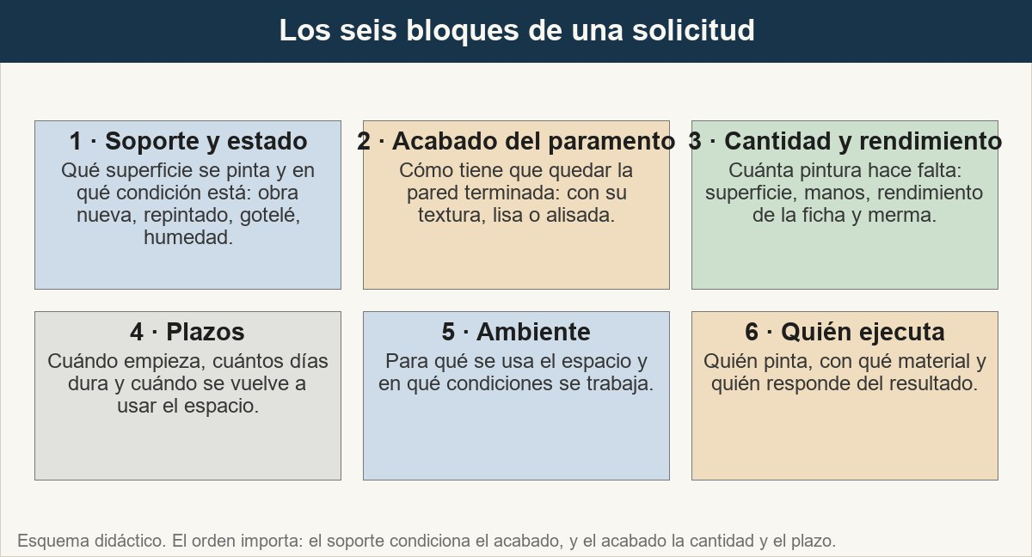
1 · La frase que no es un requisito
Los seis bloques. Cada uno se cierra preguntando, consultando una ficha o declarando que no se sabe.
Ver imagen original en el OA
Notes:
Imagen del OA: assets/fig-1-seis-bloques.jpg
Texto alternativo: Seis tarjetas con los seis bloques de requisitos de una obra de pintura: soporte y estado, acabado, cantidad y rendimiento, plazos, ambiente y quién ejecuta.
Pie: Los seis bloques. Cada uno se cierra preguntando, consultando una ficha o declarando que no se sabe.
Enlace: https://pinturasespecializadas.lumbre.lat/object/convertir-una-solicitud-en-requisitos-completos

Slide 19
Actividad 1 · Opción múltiple
Sección: 1 · La frase que no es un requisito
Una clienta dice: «Quiero pintar el salón». ¿Cuál de estas frases sí es un requisito?
A) «Quiero pintar el salón antes de las vacaciones.»
B) «El salón tiene 42 m² de paramento, se pinta en dos manos y el acabado es con gotelé.»
C) «Necesito un presupuesto cerrado antes de fin de mes.»
D) «Pintar el salón con pintura blanca de interior.»
Convertir una solicitud en requisitos completos
19 / 147
Notes:
Solución: B) «El salón tiene 42 m² de paramento, se pinta en dos manos y el acabado es con gotelé.»
Explicación: Un requisito es un dato que permite trabajar sin improvisar. La opción correcta da superficie, manos y acabado: son datos verificables. Las otras tres son un deseo de plazo, una condición comercial y una descripción incompleta del producto.
Evidencia: Apartado 1: la definición de requisito y los seis bloques.
Enlace al OA: https://pinturasespecializadas.lumbre.lat/object/convertir-una-solicitud-en-requisitos-completos

Slide 20
2 · El que falta y el que se supone · 1 de 4
Hay dos formas de que un requisito no esté escrito, y se parecen hasta que cobran la factura.
El requisito que falta es un hueco que ves. No sabes si el gotelé viejo se tapa, lo ves. No sabes si el baño tiene ventilación, lo ves. Preguntas —o decides a quién preguntar— y el hueco se cierra con una respuesta. Es molesto, pero es visible.
Convertir una solicitud en requisitos completos
20 / 147

Slide 21
2 · El que falta y el que se supone · 2 de 4
El requisito que se supone es un hueco que has rellenado tú sin darte cuenta. «Un salón se pinta de blanco», «un baño necesita pintura especial», «en 20 m² caben 5 litros», «el marido lo pinta en las vacaciones». Cada suposición es razonable. Y por eso son las más peligrosas: nadie las revisa.
La diferencia no está en si la suposición acierta, sino en que es tuya y no del cliente. Un supuesto razonable que resulta falso cuesta exactamente lo mismo que un supuesto absurdo, porque en la obra nadie sabe que era una decisión provisional.
Convertir una solicitud en requisitos completos
21 / 147
Notes:
Continuación de «2 · El que falta y el que se supone» (2 de 4).

Slide 22
2 · El que falta y el que se supone · 3 de 4
De aquí sale la regla: todo lo que no conste, se escribe como pendiente y se pregunta; nada se rellena en silencio. Un supuesto se escribe con su motivo («supuesto: paramento de yeso sin gotelé») y se confirma. Un pendiente se escribe con su destinatario («¿el aplicador lo comprueba en la visita?»). Los dos son honestos; lo que no lo es es el silencio.
Convertir una solicitud en requisitos completos
22 / 147
Notes:
Continuación de «2 · El que falta y el que se supone» (3 de 4).

Slide 23
2 · El que falta y el que se supone · 4 de 4
Y hay un caso límite que conviene reconocer: la suposición que hay que hacer. A veces hay que decidir algo para poder avanzar —el formato del envase, una merma— y esperar la respuesta dejaría al cliente parado. Ahí la suposición está permitida, pero con dos condiciones: se declara al cliente («le calculo con un 10 % de merma, que se lo confirmo») y se anota como supuesto. Lo que no se puede es decidir y no decirlo.
Convertir una solicitud en requisitos completos
23 / 147
Notes:
Continuación de «2 · El que falta y el que se supone» (4 de 4).

Slide 24
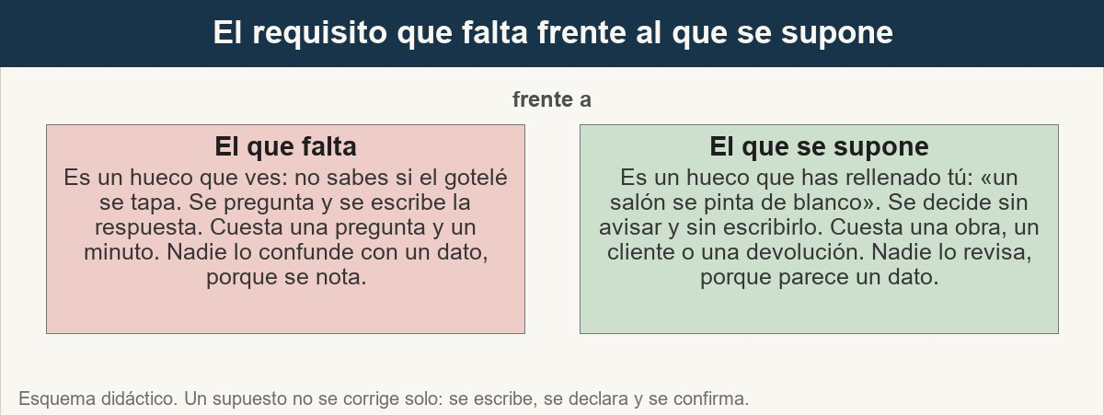
2 · El que falta y el que se supone
Los dos huecos se parecen. Solo uno se ve, y por eso se pregunta.
Ver imagen original en el OA
Notes:
Imagen del OA: assets/fig-2-falta-o-se-supone.jpg
Texto alternativo: Comparación entre el requisito que falta y el requisito que se supone, con su coste y su forma correcta.
Pie: Los dos huecos se parecen. Solo uno se ve, y por eso se pregunta.
Enlace: https://pinturasespecializadas.lumbre.lat/object/convertir-una-solicitud-en-requisitos-completos

Slide 25
2 · El que falta y el que se supone
La pregunta de control
«¿Este dato lo ha dicho alguien, lo consta en una ficha, o lo he puesto yo?» Si la respuesta es «lo he puesto yo», todavía no es un requisito: es un supuesto, y como tal se escribe.
Convertir una solicitud en requisitos completos
25 / 147

Slide 26
Actividad 2 · Verdadero o falso
Sección: 2 · El que falta y el que se supone
Un requisito que se puede deducir con facilidad no hace falta preguntar: se rellena con lo más razonable y ya está.
A) Verdadero
B) Falso
Convertir una solicitud en requisitos completos
26 / 147
Notes:
Solución: Falso
Explicación: Que un dato sea fácil de suponer no lo convierte en un requisito. Lo que se deduce sin preguntar es un supuesto, y un supuesto se escribe con su motivo, se declara al cliente y se confirma. Si además cambia el resultado —metros, merma, acabado—, el error se paga en obra.
Evidencia: Apartado 2: la diferencia entre el requisito que falta y el que se supone.
Enlace al OA: https://pinturasespecializadas.lumbre.lat/object/convertir-una-solicitud-en-requisitos-completos

Slide 27
3 · De dónde sale cada dato · 1 de 4
Cada dato que entra en un registro tiene un origen, y el origen se escribe. Hay cuatro, y ninguno es igual que los otros tres:
•
D · Dicho. Lo que ha dicho el cliente, con sus palabras. Se escribe entrecomillado y se le devuelve para que lo confirme. «El salón es para una niña pequeña».
Convertir una solicitud en requisitos completos
27 / 147

Slide 28
3 · De dónde sale cada dato · 2 de 4
•
F · De ficha. Lo que consta en la documentación del producto: rendimiento, número de manos, tiempo de secado, condiciones de aplicación. Es el dato que se puede citar, y es el que manda cuando el cliente y tú discrepáis: el rendimiento no es una opinión de la tienda.
•
S · Supuesto. Lo que has rellenado tú. Se escribe como supuesto, con el motivo, y se confirma.
•
P · Pendiente. Lo que no consta y hay que conseguir. Se escribe con quién lo consigue y para cuándo.
Convertir una solicitud en requisitos completos
28 / 147
Notes:
Continuación de «3 · De dónde sale cada dato» (2 de 4).

Slide 29
3 · De dónde sale cada dato · 3 de 4
La regla de trabajo es que un requisito solo se cierra con D o con F. Un S y un P son requisitos abiertos: se puede trabajar con ellos, pero no se pueden dar por buenos.
Y hay un subconjunto peligroso, el supuesto silencioso: el que no se escribe porque «no hace falta». Es el que más caro sale, porque ni siquiera existe en el registro. Nadie lo puede revisar y nadie lo puede defender. La auditoría de un expediente empieza siempre por la misma pregunta: ¿qué datos de este expediente no escribió nadie?
Convertir una solicitud en requisitos completos
29 / 147
Notes:
Continuación de «3 · De dónde sale cada dato» (3 de 4).

Slide 30
3 · De dónde sale cada dato · 4 de 4
Un detalle que parece menor y no lo es: el dato dicho por el cliente y el dato deducido de él nunca se mezclan. «Quiero pintar el salón» es dicho; «el salón tiene 42 m² de paramento» es deducido, y por eso va con S hasta que el cliente lo confirme.
Convertir una solicitud en requisitos completos
30 / 147
Notes:
Continuación de «3 · De dónde sale cada dato» (4 de 4).

Slide 31
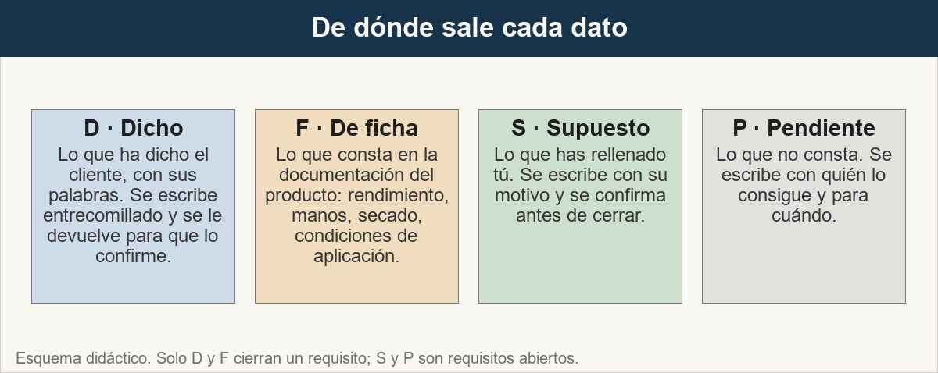
3 · De dónde sale cada dato
Cuatro marcas para cuatro situaciones distintas. Solo dos cierran un requisito.
Ver imagen original en el OA
Notes:
Imagen del OA: assets/fig-3-cuatro-origenes.jpg
Texto alternativo: Cuatro tarjetas con los cuatro orígenes de un dato: dicho por el cliente, de ficha, supuesto y pendiente.
Pie: Cuatro marcas para cuatro situaciones distintas. Solo dos cierran un requisito.
Enlace: https://pinturasespecializadas.lumbre.lat/object/convertir-una-solicitud-en-requisitos-completos

Slide 32
Actividad 3 · Relacionar · 1 de 2
Sección: 3 · De dónde sale cada dato
Une cada marca con lo que significa.
Columna A
1. D · Dicho
2. F · De ficha
3. S · Supuesto
4. P · Pendiente
5. Requisito cerrado
Convertir una solicitud en requisitos completos
32 / 147
Notes:
Solución: D · Dicho → Lo que ha dicho el cliente, con sus palabras, y que vuelve a confirmar.
F · De ficha → Lo que consta en la documentación del producto: rendimiento, manos, secado.
S · Supuesto → Lo que has rellenado tú, con su motivo, pendiente de confirmar.
P · Pendiente → Lo que no consta y hay que conseguir, con quién y para cuándo.
Requisito cerrado → El que tiene marca D o F, con su dato escrito y su fuente.
Evidencia: Apartado 3: los cuatro orígenes del dato y la regla de cierre.
Enlace al OA: https://pinturasespecializadas.lumbre.lat/object/convertir-una-solicitud-en-requisitos-completos

Slide 33
Actividad 3 · Relacionar · 2 de 2
Columna B
A) Lo que consta en la documentación del producto: rendimiento, manos, secado.
B) Lo que has rellenado tú, con su motivo, pendiente de confirmar.
C) Lo que no consta y hay que conseguir, con quién y para cuándo.
D) El que tiene marca D o F, con su dato escrito y su fuente.
E) Lo que ha dicho el cliente, con sus palabras, y que vuelve a confirmar.
Convertir una solicitud en requisitos completos
33 / 147
Notes:
Continuación de «Actividad 3 · Relacionar» (2 de 2).

Slide 34
4 · El soporte y su estado · 1 de 4
El soporte es la superficie que se va a pintar y el estado es lo que esa superficie tiene encima. Son dos preguntas distintas y conviene no mezclarlas: qué hay y cómo está.
Qué hay. Paramento de yeso o placa de yeso, hormigón, mortero de cemento, madera, metal, o un paramento mixto. La respuesta orienta al producto y a la preparación, y explica por qué «pintura para interior» no dice nada: casi todo lo que hay detrás de una pared de una casa es interior.
Convertir una solicitud en requisitos completos
34 / 147

Slide 35
4 · El soporte y su estado · 2 de 4
Cómo está. Obra nueva sin pintar, repintado sobre pintura anterior, gotelé, alisado, paramento con humedad, con manchas, con fisuras, con moho. Aquí es donde se decide si el trabajo es un repintado o si incluye algo más, y esa decisión cambia la superficie, la cantidad y el plazo.
Convertir una solicitud en requisitos completos
35 / 147
Notes:
Continuación de «4 · El soporte y su estado» (2 de 4).

Slide 36
4 · El soporte y su estado · 3 de 4
La regla es que el estado no se deduce de que se pinte de blanco. Se deduce de preguntas concretas. Y hay una comprobación que no se salta: cuando el paramento ya está pintado, la pintura anterior tiene que ofrecer adherencia suficiente. Si no la ofrece, el trabajo no es «pintar encima»: es un problema de preparación que hay que tratar antes de gastar pintura. Cómo se comprueba y qué criterio se acepta es una decisión técnica pendiente de confirmar.
Convertir una solicitud en requisitos completos
36 / 147
Notes:
Continuación de «4 · El soporte y su estado» (3 de 4).

Slide 37
4 · El soporte y su estado · 4 de 4
Y hay una tendencia que conviene vigilar: quedarse en «una pared es una pared». Un gotelé que se quiere tapar, una pared nueva que se quiere alisar y un paramento con humedad no son el mismo trabajo, aunque los tres acaben pintados de blanco.
La lección «Evaluar el estado antes de pintar» (C04) desarrolla la exploración del soporte con más detalle. Aquí basta con el método: preguntar qué hay, preguntar cómo está y anotar el estado como un dato, no como una impresión.
Convertir una solicitud en requisitos completos
37 / 147
Notes:
Continuación de «4 · El soporte y su estado» (4 de 4).

Slide 38
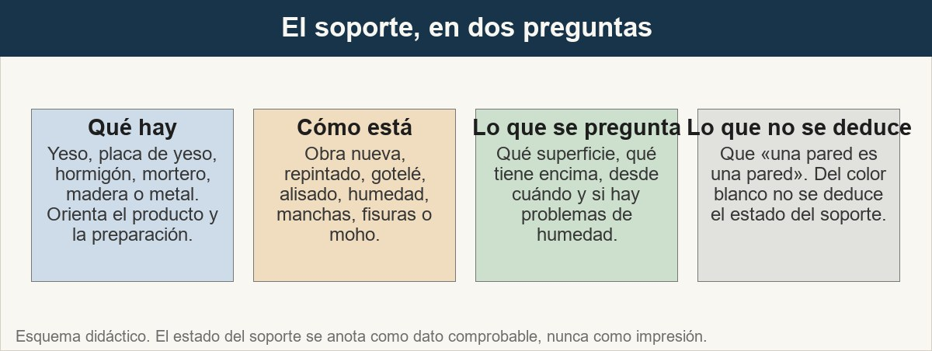
4 · El soporte y su estado
Qué hay, cómo está, qué se pregunta y qué no se deduce de un vistazo.
Ver imagen original en el OA
Notes:
Imagen del OA: assets/fig-4-soporte-y-estado.jpg
Texto alternativo: Cuatro tarjetas sobre el soporte: qué hay, cómo está, lo que se pregunta y lo que no se puede deducir.
Pie: Qué hay, cómo está, qué se pregunta y qué no se deduce de un vistazo.
Enlace: https://pinturasespecializadas.lumbre.lat/object/convertir-una-solicitud-en-requisitos-completos

Slide 39
Sección
4 · El soporte y su estado · Preguntar por el soporte en cuatro preguntas · Paso 1 de 4
1 · Qué superficie
«¿Es una pared de yeso, hormigón, madera o metal?» Si el cliente no lo sabe, se anota como P y lo comprueba quien vaya a la obra.
Convertir una solicitud en requisitos completos
39 / 147
Notes:
Recorrido: Preguntar por el soporte en cuatro preguntas
Paso 1 de 4: 1 · Qué superficie
Texto del paso: «¿Es una pared de yeso, hormigón, madera o metal?» Si el cliente no lo sabe, se anota como P y lo comprueba quien vaya a la obra.
Enlace: https://pinturasespecializadas.lumbre.lat/object/convertir-una-solicitud-en-requisitos-completos

Slide 40
Sección
4 · El soporte y su estado · Preguntar por el soporte en cuatro preguntas · Paso 2 de 4
2 · Qué tiene encima
«¿Está pintada antes, es nueva, tiene gotelé o la han alisado?» De esto depende si el trabajo es un repintado o incluye preparación.
Convertir una solicitud en requisitos completos
40 / 147
Notes:
Recorrido: Preguntar por el soporte en cuatro preguntas
Paso 2 de 4: 2 · Qué tiene encima
Texto del paso: «¿Está pintada antes, es nueva, tiene gotelé o la han alisado?» De esto depende si el trabajo es un repintado o incluye preparación.
Enlace: https://pinturasespecializadas.lumbre.lat/object/convertir-una-solicitud-en-requisitos-completos

Slide 41
Sección
4 · El soporte y su estado · Preguntar por el soporte en cuatro preguntas · Paso 3 de 4
3 · Desde cuándo y cómo
«¿Desde cuándo está así? ¿Se ha notado humedad o manchas?» Un paramento con humedad no es un problema de pintura: es un problema de obra.
Convertir una solicitud en requisitos completos
41 / 147
Notes:
Recorrido: Preguntar por el soporte en cuatro preguntas
Paso 3 de 4: 3 · Desde cuándo y cómo
Texto del paso: «¿Desde cuándo está así? ¿Se ha notado humedad o manchas?» Un paramento con humedad no es un problema de pintura: es un problema de obra.
Enlace: https://pinturasespecializadas.lumbre.lat/object/convertir-una-solicitud-en-requisitos-completos

Slide 42
Sección
4 · El soporte y su estado · Preguntar por el soporte en cuatro preguntas · Paso 4 de 4
4 · Qué se anota
Lo que se ha dicho con su marca D, lo que está comprobado con su marca F y lo que queda como P con quién lo cierra. Lo que no se escribe, se pierde. (Supuesto didáctico.)
Convertir una solicitud en requisitos completos
42 / 147
Notes:
Recorrido: Preguntar por el soporte en cuatro preguntas
Paso 4 de 4: 4 · Qué se anota
Texto del paso: Lo que se ha dicho con su marca D, lo que está comprobado con su marca F y lo que queda como P con quién lo cierra. Lo que no se escribe, se pierde. (Supuesto didáctico.)
Enlace: https://pinturasespecializadas.lumbre.lat/object/convertir-una-solicitud-en-requisitos-completos

Slide 43
Actividad 4 · Opción múltiple
Sección: 4 · El soporte y su estado
El cliente dice: «Es una pared de yeso con gotelé». ¿Qué requisito sigue sin cerrar?
A) El acabado final del paramento: si el gotelé se tapa o se conserva.
B) El brillo del producto: mate, satinado o brillo.
C) El precio de la mano de obra por metro cuadrado.
D) El nombre y la empresa del aplicador.
Convertir una solicitud en requisitos completos
43 / 147
Notes:
Solución: A) El acabado final del paramento: si el gotelé se tapa o se conserva.
Explicación: El gotelé describe el soporte y su estado, no el acabado que quiere el cliente. Falta saber cómo debe quedar la pared terminada, y esa respuesta decide si hay que alisar, lo que a su vez cambia la cantidad y el plazo. El brillo del producto es otra cosa, y el precio y el aplicador no son requisitos técnicos.
Evidencia: Apartado 4: la separación entre soporte, estado y acabado del paramento.
Enlace al OA: https://pinturasespecializadas.lumbre.lat/object/convertir-una-solicitud-en-requisitos-completos

Slide 44
5 · El acabado del paramento · 1 de 3
Hay dos acabados y se confunden todos los días, en el mostrador y en la propia conversación.
El acabado del producto es el brillo de la pintura: mate, satinado o brillo. Es una característica del bote, sale de la ficha técnica y se elige como se elige un color.
El acabado del paramento es cómo tiene que quedar la pared cuando la obra esté terminada: con la textura que ya tenía, lisa, rayada, con la textura de siempre. No sale de la ficha: sale del cliente, y es la parte que más se da por hecha.
Convertir una solicitud en requisitos completos
44 / 147

Slide 45
5 · El acabado del paramento · 2 de 3
Por qué importa tanto: el acabado del paramento decide si hay que alisar. Un cliente que dice «quiero que no se note el gotelé» está pidiendo otra cosa que un repintado: hay que tratar la superficie antes de pintar, y eso cambia el soporte, la cantidad de producto, los plazos y, por supuesto, el presupuesto. Preguntar por el acabado no es una formalidad: es la pregunta que más caro sale si no se hace.
Convertir una solicitud en requisitos completos
45 / 147
Notes:
Continuación de «5 · El acabado del paramento» (2 de 3).

Slide 46
5 · El acabado del paramento · 3 de 3
Y hay un matiz que conviene tener en la cabeza: acabado no es sinónimo de liso. Hay quien quiere una pared lisa sin relieve, quien quiere conservar la textura y quien solo quiere que no se vea el gotelé viejo, sino el que hay ahora. Lo que no vale es quedarse con la palabra «liso» y suponer el resto.
La pregunta que resuelve el asunto es una sola: «¿Cómo quiere que quede la pared terminada?» Y la respuesta se anota con las palabras del cliente, no con la traducción del vendedor.
Convertir una solicitud en requisitos completos
46 / 147
Notes:
Continuación de «5 · El acabado del paramento» (3 de 3).

Slide 47
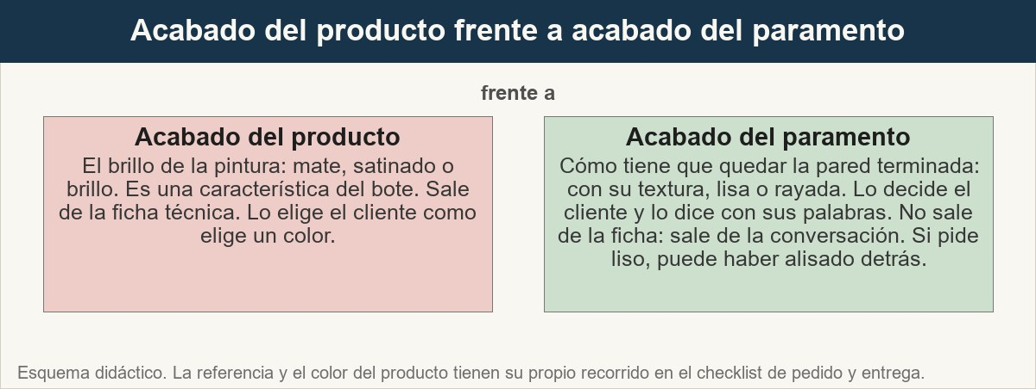
5 · El acabado del paramento
Dos acabados con el mismo nombre y preguntas completamente distintas.
Ver imagen original en el OA
Notes:
Imagen del OA: assets/fig-5-dos-acabados.jpg
Texto alternativo: Comparación entre el acabado del producto (mate, satinado, brillo) y el acabado del paramento (liso, con textura, rayado).
Pie: Dos acabados con el mismo nombre y preguntas completamente distintas.
Enlace: https://pinturasespecializadas.lumbre.lat/object/convertir-una-solicitud-en-requisitos-completos

Slide 48
Actividad 5 · Clasificar · 1 de 2
Sección: 5 · El acabado del paramento
Clasifica cada frase según el acabado del que habla.
Categorías
• Acabado del producto
• Acabado del paramento
1. «Que quede liso, sin que se vea la textura.»
2. «Mate, que no quiero que brillen las paredes.»
3. «Que la pared tenga la misma textura de siempre.»
4. «Satinado, que es el que más me gusta.»
Convertir una solicitud en requisitos completos
48 / 147
Notes:
Solución: 1. «Que quede liso, sin que se vea la textura.» → Acabado del paramento
2. «Mate, que no quiero que brillen las paredes.» → Acabado del producto
3. «Que la pared tenga la misma textura de siempre.» → Acabado del paramento
4. «Satinado, que es el que más me gusta.» → Acabado del producto
5. «Que no se note el gotelé viejo.» → Acabado del paramento
6. «Con brillo, es para el baño.» → Acabado del producto
Evidencia: Apartado 5: la diferencia entre acabado del producto y acabado del paramento.
Enlace al OA: https://pinturasespecializadas.lumbre.lat/object/convertir-una-solicitud-en-requisitos-completos

Slide 49
Actividad 5 · Clasificar · 2 de 2
5. «Que no se note el gotelé viejo.»
6. «Con brillo, es para el baño.»
Clasifica cada elemento en una de las categorías.
Convertir una solicitud en requisitos completos
49 / 147
Notes:
Continuación de «Actividad 5 · Clasificar» (2 de 2).

Slide 50
6 · La cantidad y el rendimiento · 1 de 5
Este es el bloque que más se salta y el que más caro sale cuando se salta, porque el error aparece a mitad de obra, cuando el material ya está comprado.
La fórmula es corta y conviene repetirla siempre en el mismo orden:
Superficie × número de manos ÷ rendimiento de la ficha + merma.
Cada parte tiene su origen, y por eso ninguna se improvisa.
Convertir una solicitud en requisitos completos
50 / 147

Slide 51
6 · La cantidad y el rendimiento · 2 de 5
La superficie es el paramento que se va a pintar, medido en metros cuadrados: perímetro por altura, menos puertas y ventanas. Aquí está la trampa más común, y es la del salón de la situación: 20 m² de suelo no son 20 m² de paramento. Una habitación de 4 × 5 metros tiene 20 m² de suelo y 45 m² de paramento antes de descontar los huecos. Si el cliente dice «veinte metros», la primera pregunta es de qué metros habla.
El número de manos sale de la ficha del producto. Una obra nueva y un paramento que hay que alisar no se tratan igual, y una mano de más o de menos cambia el cálculo entero.
Convertir una solicitud en requisitos completos
51 / 147
Notes:
Continuación de «6 · La cantidad y el rendimiento» (2 de 5).

Slide 52
6 · La cantidad y el rendimiento · 3 de 5
El rendimiento es el dato de la ficha del producto: metros cuadrados por litro y mano. No es una medida de la tienda, no se usa de memoria y no vale igual para todos los productos ni para todas las aplicaciones. Si dos personas de la tienda obtienen cifras distintas con la misma ficha, el problema está en la superficie o en las manos, no en la ficha.
Convertir una solicitud en requisitos completos
52 / 147
Notes:
Continuación de «6 · La cantidad y el rendimiento» (3 de 5).

Slide 53
6 · La cantidad y el rendimiento · 4 de 5
La merma es la única parte que no sale de una ficha: es una decisión. Cubre pérdidas, repasos y las irregularidades de la superficie. Qué merma aplica la empresa es una decisión interna pendiente de confirmar; lo que no es admisible es calcular sin ella, descubrirlo en obra y que la explicación sea «no pensé en ello».
Y el último paso, que también se salta: traducir los litros a los formatos que hay. Si el cálculo da 5,5 L y los formatos son de 1 L, 4 L y 20 L, no se entrega 5,5 L: se entrega un bote de 4 L y dos de 1 L, o lo que la tienda pueda servir. La cifra que va al presupuesto es la de los botes, no la de los litros.
Convertir una solicitud en requisitos completos
53 / 147
Notes:
Continuación de «6 · La cantidad y el rendimiento» (4 de 5).

Slide 54
6 · La cantidad y el rendimiento · 5 de 5
Para que se vea la diferencia con un ejemplo limpio: si los 20 m² fueran de paramento y no de suelo, la cuenta sería (20 × 2) ÷ 8 = 5 L, y con un 10 % de merma, 5,5 L: un bote de 4 L y dos de 1 L. Es la cifra que se venía usando como ejemplo; lo que cambia es que ahora se sabe de dónde sale cada número y qué es cada uno.
Convertir una solicitud en requisitos completos
54 / 147
Notes:
Continuación de «6 · La cantidad y el rendimiento» (5 de 5).

Slide 55
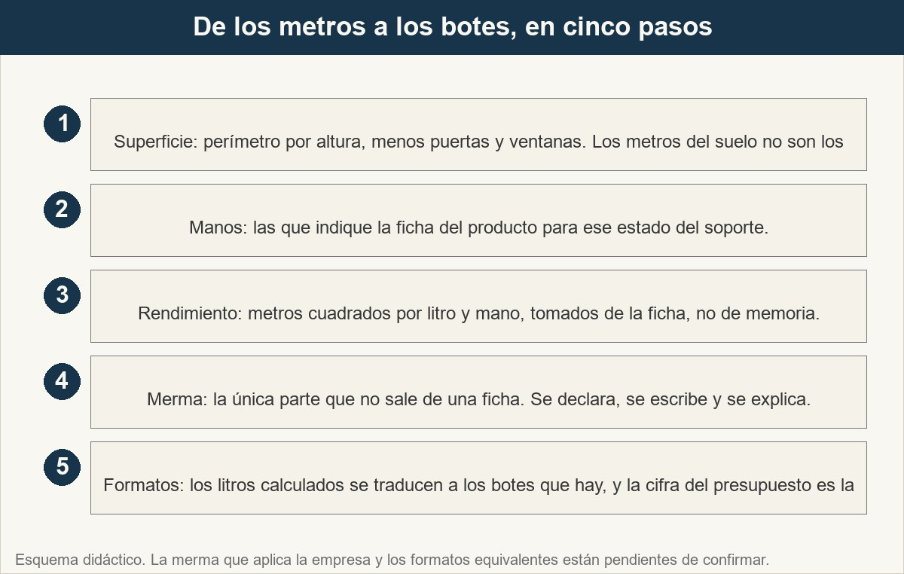
6 · La cantidad y el rendimiento
La fórmula, en orden fijo. Cada paso tiene su origen y su responsable.
Ver imagen original en el OA
Notes:
Imagen del OA: assets/fig-6-cantidad.jpg
Texto alternativo: Cinco pasos: superficie, número de manos, rendimiento de la ficha, merma y traducción a formatos.
Pie: La fórmula, en orden fijo. Cada paso tiene su origen y su responsable.
Enlace: https://pinturasespecializadas.lumbre.lat/object/convertir-una-solicitud-en-requisitos-completos

Slide 56
6 · La cantidad y el rendimiento · El salón de la situación, paso a paso · Paso 1 de 6
1 · Qué metros son
El cliente dice «unos veinte metros». Se pregunta: «¿de suelo o de pared?». La respuesta es 20 m² de suelo, y a partir de ahí los metros del paramento se miden aparte.
Convertir una solicitud en requisitos completos
56 / 147
Notes:
Recorrido: El salón de la situación, paso a paso
Paso 1 de 6: 1 · Qué metros son
Texto del paso: El cliente dice «unos veinte metros». Se pregunta: «¿de suelo o de pared?». La respuesta es 20 m² de suelo, y a partir de ahí los metros del paramento se miden aparte.
Enlace: https://pinturasespecializadas.lumbre.lat/object/convertir-una-solicitud-en-requisitos-completos

Slide 57
6 · La cantidad y el rendimiento · El salón de la situación, paso a paso · Paso 2 de 6
2 · Superficie del paramento
Salón de 4 × 5 m y 2,5 m de altura: perímetro 18 m, 45 m² de paramento; menos una puerta (1,6 m²) y una ventana (1,4 m²), quedan 42 m². (Supuesto didáctico.)
Convertir una solicitud en requisitos completos
57 / 147
Notes:
Recorrido: El salón de la situación, paso a paso
Paso 2 de 6: 2 · Superficie del paramento
Texto del paso: Salón de 4 × 5 m y 2,5 m de altura: perímetro 18 m, 45 m² de paramento; menos una puerta (1,6 m²) y una ventana (1,4 m²), quedan 42 m². (Supuesto didáctico.)
Enlace: https://pinturasespecializadas.lumbre.lat/object/convertir-una-solicitud-en-requisitos-completos

Slide 58
6 · La cantidad y el rendimiento · El salón de la situación, paso a paso · Paso 3 de 6
3 · Manos y rendimiento
Dos manos. Ficha del producto, ficticia: 8 m² por litro y mano.
Convertir una solicitud en requisitos completos
58 / 147
Notes:
Recorrido: El salón de la situación, paso a paso
Paso 3 de 6: 3 · Manos y rendimiento
Texto del paso: Dos manos. Ficha del producto, ficticia: 8 m² por litro y mano.
Enlace: https://pinturasespecializadas.lumbre.lat/object/convertir-una-solicitud-en-requisitos-completos

Slide 59
6 · La cantidad y el rendimiento · El salón de la situación, paso a paso · Paso 4 de 6
4 · Consumo
(42 × 2) ÷ 8 = 10,5 L.
Convertir una solicitud en requisitos completos
59 / 147
Notes:
Recorrido: El salón de la situación, paso a paso
Paso 4 de 6: 4 · Consumo
Texto del paso: (42 × 2) ÷ 8 = 10,5 L.
Enlace: https://pinturasespecializadas.lumbre.lat/object/convertir-una-solicitud-en-requisitos-completos

Slide 60
6 · La cantidad y el rendimiento · El salón de la situación, paso a paso · Paso 5 de 6
5 · Merma
Con un 10 % de merma declarado: 10,5 + 1,05 = 11,55 L, es decir 11,6 L. (Supuesto didáctico.)
Convertir una solicitud en requisitos completos
60 / 147
Notes:
Recorrido: El salón de la situación, paso a paso
Paso 5 de 6: 5 · Merma
Texto del paso: Con un 10 % de merma declarado: 10,5 + 1,05 = 11,55 L, es decir 11,6 L. (Supuesto didáctico.)
Enlace: https://pinturasespecializadas.lumbre.lat/object/convertir-una-solicitud-en-requisitos-completos

Slide 61
6 · La cantidad y el rendimiento · El salón de la situación, paso a paso · Paso 6 de 6
6 · Formatos
Con formatos de 1 L, 4 L y 20 L: tres botes de 4 L, 12 L. La cifra que va al presupuesto es 12 L en botes, no 11,6 L.
Convertir una solicitud en requisitos completos
61 / 147
Notes:
Recorrido: El salón de la situación, paso a paso
Paso 6 de 6: 6 · Formatos
Texto del paso: Con formatos de 1 L, 4 L y 20 L: tres botes de 4 L, 12 L. La cifra que va al presupuesto es 12 L en botes, no 11,6 L.
Enlace: https://pinturasespecializadas.lumbre.lat/object/convertir-una-solicitud-en-requisitos-completos

Slide 62
Actividad 6 · Respuesta numérica
Sección: 6 · La cantidad y el rendimiento
El cliente confirma 20 m² de paramento, dos manos y un rendimiento de 8 m² por litro y mano. ¿Cuántos litros consume la obra, sin contar la merma?
Respuesta numérica (L): ________________
Convertir una solicitud en requisitos completos
62 / 147
Notes:
Solución: 5 L (tolerancia ±0.1)
Explicación: Superficie por manos, dividido por el rendimiento de la ficha: (20 × 2) ÷ 8 = 5 L. La merma se suma después y se declara aparte: con un 10 %, 5,5 L, que en formatos de 1 L y 4 L son un bote de 4 L y dos de 1 L.
Evidencia: Apartado 6: la fórmula de la cantidad y el origen de cada número.
Enlace al OA: https://pinturasespecializadas.lumbre.lat/object/convertir-una-solicitud-en-requisitos-completos

Slide 63
7 · Los plazos · 1 de 4
«Lo quiero para las vacaciones» no es un plazo: es un deseo. Un plazo es un dato con tres partes —cuándo empieza, cuánto dura y cuándo se vuelve a usar el espacio— y las tres se pueden fijar.
Hay tres relojes distintos y se confunden:
•
El reloj del material. Cuándo llega el producto. Ese plazo lo gestiona almacén y no es de esta lección: es una puerta del checklist de pedido y entrega.
•
El reloj de la obra. Cuántos días de trabajo y cuántas personas. Depende de quién ejecuta y del tamaño de la obra.
Convertir una solicitud en requisitos completos
63 / 147

Slide 64
7 · Los plazos · 2 de 4
•
El reloj del secado. Cuánto tiempo pasa entre manos y cuánto antes de poder usar la superficie. Sale de la ficha del producto y es el que más se olvida: una pared puede estar seca al tacto y no estar lista.
El error clásico es poner los tres en la misma columna y prometer una fecha que solo tiene en cuenta el primero.
Convertir una solicitud en requisitos completos
64 / 147
Notes:
Continuación de «7 · Los plazos» (2 de 4).

Slide 65
7 · Los plazos · 3 de 4
Y hay dos plazos que no son de la obra pero la condicionan: la disponibilidad de la vivienda —no se puede pintar si no hay nadie que abra la puerta ni donde dormir esas noches— y el momento del año —una pared exterior en agosto y la misma pared en diciembre no se secan igual—. La ficha técnica indica las condiciones de aplicación; el calendario del cliente y el momento del año son datos del caso, no del producto.
Convertir una solicitud en requisitos completos
65 / 147
Notes:
Continuación de «7 · Los plazos» (3 de 4).

Slide 66
7 · Los plazos · 4 de 4
La regla es: el plazo se escribe como una fecha y una condición, no como un adjetivo. «Para las vacaciones» se traduce a «pintado del 8 al 12 de julio; el espacio vuelve a usarse el 15». Si esa fecha no se puede comprometer, se escribe qué depende de ella y quién avisa.
Convertir una solicitud en requisitos completos
66 / 147
Notes:
Continuación de «7 · Los plazos» (4 de 4).

Slide 67
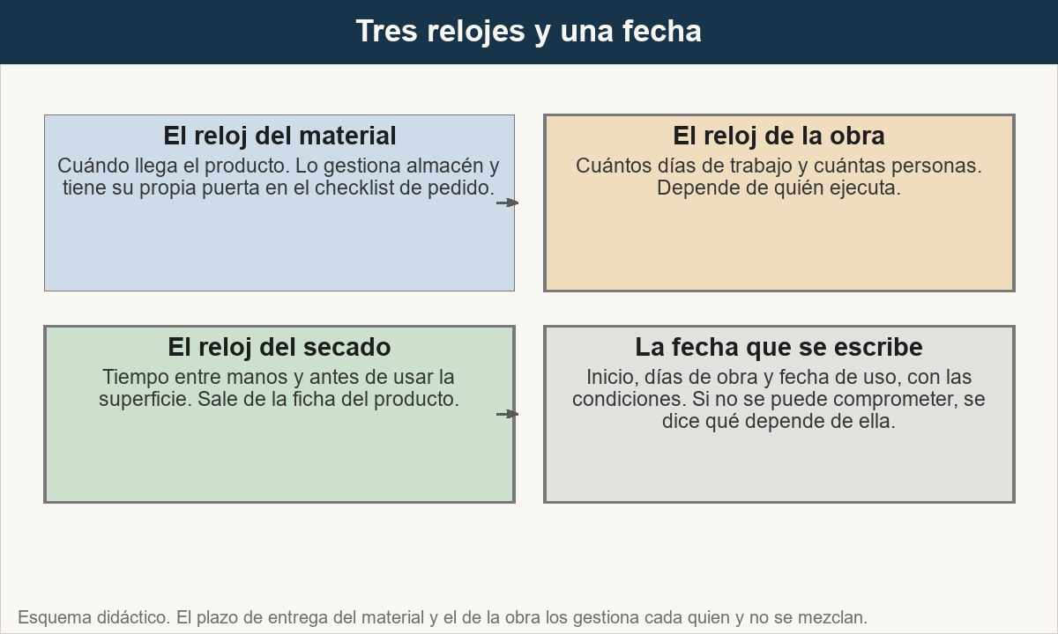
7 · Los plazos
Tres relojes distintos. Prometer una fecha es comprometerse con los tres.
Ver imagen original en el OA
Notes:
Imagen del OA: assets/fig-7-relojes.jpg
Texto alternativo: Flujo con tres relojes: el del material, el de la obra y el del secado, y la fecha que se escribe al final.
Pie: Tres relojes distintos. Prometer una fecha es comprometerse con los tres.
Enlace: https://pinturasespecializadas.lumbre.lat/object/convertir-una-solicitud-en-requisitos-completos

Slide 68
Actividad 7 · Verdadero o falso
Sección: 7 · Los plazos
El cliente pide que la habitación esté pintada y lista para dormir la noche del día 20. Ese dato, tal como está, ya es un requisito técnico de plazos completo.
A) Verdadero
B) Falso
Convertir una solicitud en requisitos completos
68 / 147
Notes:
Solución: Falso
Explicación: Falta casi todo lo que hace falta para comprometer una fecha: cuándo empieza, cuántos días de obra, cuántas manos por jornada y qué tiempo de secado separa el último día de la fecha de uso. La fecha de ocupación del día 20 es un dato dicho, no un plazo cerrado.
Evidencia: Apartado 7: los tres relojes y las tres partes de un plazo.
Enlace al OA: https://pinturasespecializadas.lumbre.lat/object/convertir-una-solicitud-en-requisitos-completos

Slide 69
8 · El ambiente · 1 de 3
El ambiente es el requisito que más se da por supuesto, casi siempre porque «es una casa» y eso no dice nada. El ambiente es para qué se usa el espacio y en qué condiciones se trabaja.
El uso condiciona la elección del producto y no lo deja libre: un baño y un dormitorio no se resuelven con lo mismo; una terraza y un interior tampoco; un local con público y una vivienda tienen exigencias distintas. Y el uso también cambia el acabado esperado y los plazos: una habitación infantil se puede pintar con la niña en la casa de al lado; un cuarto de baño, no.
Convertir una solicitud en requisitos completos
69 / 147

Slide 70
8 · El ambiente · 2 de 3
Las condiciones son el otro lado: temperatura, humedad, ventilación, polvo y exposición. No son detalles: la ficha técnica dice en qué condiciones se aplica el producto, y si el sitio no las cumple, el resultado no es el esperado aunque la pintura sea la correcta.
Y hay un uso que casi no se pregunta y que cambia el resto de la obra: cuándo se vuelve a usar el espacio. Una habitación que se pinta un lunes y se ocupa esa misma noche es una habitación que se acaba de estropear. Y un espacio con humedad se seca más despacio; un espacio con sol directo, más.
Convertir una solicitud en requisitos completos
70 / 147
Notes:
Continuación de «8 · El ambiente» (2 de 3).

Slide 71
8 · El ambiente · 3 de 3
La pregunta que abre el bloque es una sola y funciona: «¿Para qué se va a usar el espacio, y se podrá usar mientras se seca?» Con la respuesta, el ambiente deja de ser una etiqueta y pasa a ser un requisito.
Y un límite que conviene tener presente: el ambiente es el dato del caso; el producto y sus prestaciones tienen su propia lección, «Entender familias y prestaciones», donde se ordenan las familias por la prestación que dan.
Convertir una solicitud en requisitos completos
71 / 147
Notes:
Continuación de «8 · El ambiente» (3 de 3).

Slide 72
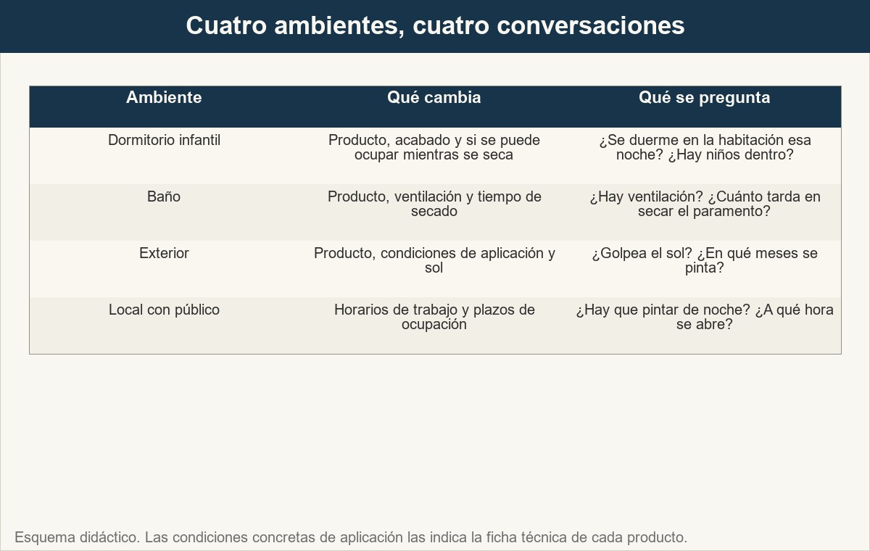
8 · El ambiente
El ambiente no es una etiqueta: es lo que cambia en el producto, en el acabado y en el plazo.
Ver imagen original en el OA
Notes:
Imagen del OA: assets/fig-8-ambiente.jpg
Texto alternativo: Matriz con cuatro ambientes y, para cada uno, qué cambia y qué se pregunta.
Pie: El ambiente no es una etiqueta: es lo que cambia en el producto, en el acabado y en el plazo.
Enlace: https://pinturasespecializadas.lumbre.lat/object/convertir-una-solicitud-en-requisitos-completos

Slide 73
Actividad 8 · Completar la frase
Sección: 8 · El ambiente
El ambiente se pregunta por el ___ del espacio (dormitorio, baño, exterior, local con público), por las condiciones de ___, de ___ y de ___ del lugar de trabajo, y por si el espacio se puede ___ mientras se seca.
Convertir una solicitud en requisitos completos
73 / 147
Notes:
Solución: uso · temperatura · humedad · ventilación · usar
Explicación: El ambiente son dos cosas: el uso previsto del espacio y las condiciones del lugar donde se trabaja. Con eso se puede elegir el producto, prever el secado y decir si el espacio se puede ocupar mientras se seca, que es lo que decide si la fecha prometida es real.
Evidencia: Apartado 8: uso, condiciones y ocupación del espacio.
Enlace al OA: https://pinturasespecializadas.lumbre.lat/object/convertir-una-solicitud-en-requisitos-completos

Slide 74
9 · Quién ejecuta · 1 de 4
La última pregunta es la que más se pospone y la que más consecuencias tiene: quién pinta. No es un detalle administrativo: cambia qué se puede prometer y qué se responde.
Hay tres situaciones distintas, y no son la misma:
•
El cliente pinta con material comprado por él. La empresa vende el producto y responde del producto. No responde del acabado, del plazo de la obra ni del resultado final. Los requisitos que hay que recoger son otros: qué material compra, si es el mismo para todo y si asume que puede pintar.
Convertir una solicitud en requisitos completos
74 / 147

Slide 75
9 · Quién ejecuta · 2 de 4
•
El cliente pinta con material de la tienda, pero lo pinta otro —un familiar, un aplicador externo—. Entonces el material es nuestro y la obra no: hay que dejar claro quién paga el material, quién lo aplica y qué se le puede exigir a cada uno.
•
La empresa ejecuta la obra. Entonces sí hay plazo de obra y hay un resultado que se puede comprometer. Pero el alcance de ese compromiso —qué se garantiza, durante cuánto tiempo y qué cubre— no está decidido, y por eso es una decisión pendiente de dirección.
Convertir una solicitud en requisitos completos
75 / 147
Notes:
Continuación de «9 · Quién ejecuta» (2 de 4).

Slide 76
9 · Quién ejecuta · 3 de 4
En los tres casos hay una misma pregunta que hay que escribir: quién responde si el acabado no cumple lo acordado. Si nadie lo asume, aparece por arte de magia el día que la pared no sale como se esperaba.
Y un detalle que afecta a lo que se puede prometer: si el material es del cliente, la empresa no puede garantizar el resultado de la obra, aunque el cliente lo pida; y si el material es nuestro, hay que dejar por escrito qué se asume y qué no. La garantía de la empresa y el alcance del servicio de aplicación están pendientes de confirmar.
Convertir una solicitud en requisitos completos
76 / 147
Notes:
Continuación de «9 · Quién ejecuta» (3 de 4).

Slide 77
9 · Quién ejecuta · 4 de 4
La consecuencia práctica para el resto de la lección: cuando quien ejecuta no es la empresa, varios requisitos dejan de poder cerrarse en el mostrador —el plazo de obra, el acabado esperado, el resultado— y pasan a ser datos que se le preguntan al cliente. No es un límite de la lección: es la diferencia entre comprometer una cosa y yo misma.
Convertir una solicitud en requisitos completos
77 / 147
Notes:
Continuación de «9 · Quién ejecuta» (4 de 4).

Slide 78
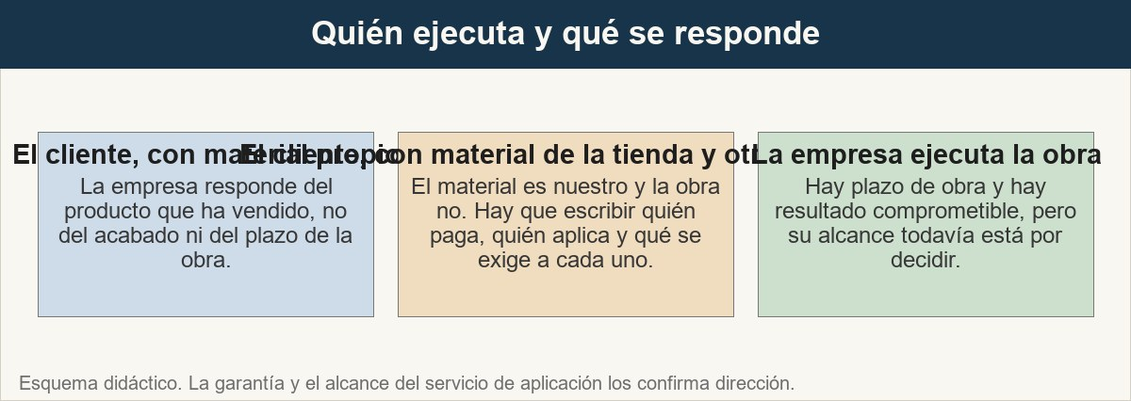
9 · Quién ejecuta
Tres situaciones y tres alcances de compromiso. Lo que responde la empresa cambia en cada una.
Ver imagen original en el OA
Notes:
Imagen del OA: assets/fig-9-quien-ejecuta.jpg
Texto alternativo: Tres tarjetas: el cliente con material propio, el cliente con material de la tienda y otro ejecutor, y la empresa que ejecuta la obra.
Pie: Tres situaciones y tres alcances de compromiso. Lo que responde la empresa cambia en cada una.
Enlace: https://pinturasespecializadas.lumbre.lat/object/convertir-una-solicitud-en-requisitos-completos

Slide 79
Actividad 9 · Opción múltiple · 1 de 2
Sección: 9 · Quién ejecuta
El cliente dice: «Lo pinta mi marido, con la pintura que compre él en la tienda». ¿Qué es lo correcto?
A) Anotarlo todo como un pedido cerrado, porque el material está en la tienda.
B) Anotar que el material es nuestro, que la obra no, y dejar escrito quién responde si el acabado no cumple lo acordado.
C) Prometer que el resultado queda garantizado mientras el material sea de la tienda.
Convertir una solicitud en requisitos completos
79 / 147
Notes:
Solución: B) Anotar que el material es nuestro, que la obra no, y dejar escrito quién responde si el acabado no cumple lo acordado.
Explicación: Que el material sea nuestro y la obra no cambia qué se responde: la empresa responde del producto vendido. Los requisitos de acabado, plazo y ocupación siguen haciendo falta y se recogen con el cliente. Prometer el resultado sería comprometer algo que la empresa no ejecuta, y no recoger nada dejaría el registro a medias.
Evidencia: Apartado 9: las tres situaciones de ejecución y lo que se responde en cada una.
Enlace al OA: https://pinturasespecializadas.lumbre.lat/object/convertir-una-solicitud-en-requisitos-completos

Slide 80
Actividad 9 · Opción múltiple · 2 de 2
D) No recoger ningún requisito más, porque la obra no la ejecuta la empresa.
Convertir una solicitud en requisitos completos
80 / 147
Notes:
Continuación de «Actividad 9 · Opción múltiple» (2 de 2).

Slide 81
10 · El registro de requisitos · 1 de 3
Un requisito que solo vive en la cabeza de quien atendió al cliente se pierde en cuanto cambia el turno. Por eso, después de recorrer los seis bloques, la información se escribe: una fila por bloque de requisito, y en cada fila, de dónde sale cada dato.
Una fila tiene cuatro celdas y ninguna se rellena de memoria:
•
Lo que ha dicho el cliente (D). Con sus palabras, entrecomillado. Se le devuelve para que lo confirme.
•
Lo que consta (F). El dato que viene de la ficha del producto: rendimiento, manos, secado, condiciones.
Convertir una solicitud en requisitos completos
81 / 147

Slide 82
10 · El registro de requisitos · 2 de 3
•
Lo que falta o lo que se ha supuesto (P o S). Escrito como pendiente, con su destinatario, o como supuesto, con su motivo.
•
Quién lo cierra y cuándo. El nombre o la función de quien lo confirma y la fecha.
Y una fila que no puede faltar: la de confirmación. El registro termina con lo que dijo el cliente al leerlo —«sí, es eso»— y con la fecha. Sin esa fila, el registro es un borrador, aunque esté lleno de datos.
Convertir una solicitud en requisitos completos
82 / 147
Notes:
Continuación de «10 · El registro de requisitos» (2 de 3).

Slide 83
10 · El registro de requisitos · 3 de 3
El orden de las filas no es caprichoso: el soporte y el acabado condicionan la cantidad; la cantidad y el secado condicionan el plazo; el plazo y el ambiente condicionan la fecha que se puede comprometer. Por eso el registro se rellena en ese orden y no por donde va perdiendo el cliente.
Y hay una ventaja práctica que no se ve hasta que se usa: el registro convierte una conversación en algo que otra persona puede usar. Almacén ve las manos y el formato, dirección técnica ve el soporte, el aplicador ve el acabado y la ocupación. Sin registro, cada uno tiene que volver a preguntar al cliente.
Convertir una solicitud en requisitos completos
83 / 147
Notes:
Continuación de «10 · El registro de requisitos» (3 de 3).

Slide 84
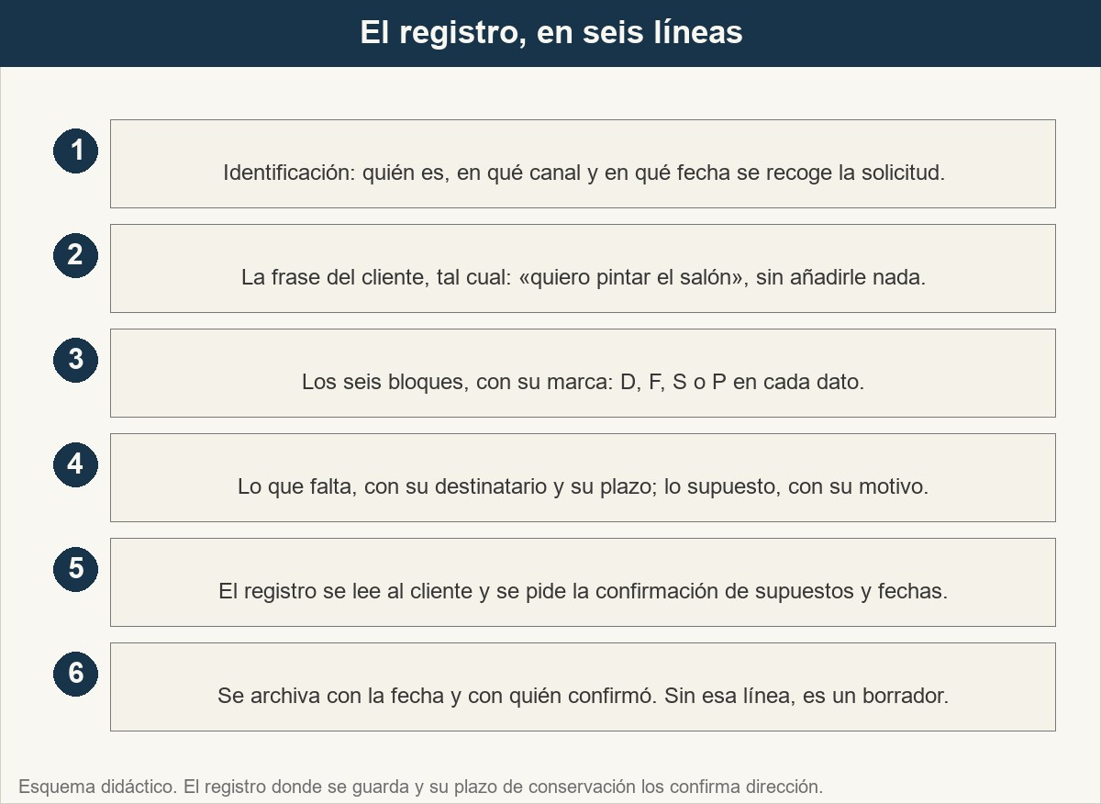
10 · El registro de requisitos
El registro se rellena por filas y se cierra con la confirmación del cliente.
Ver imagen original en el OA
Notes:
Imagen del OA: assets/fig-10-registro.jpg
Texto alternativo: Seis pasos: identificar al cliente, separar lo dicho, marcar el origen, anotar lo que falta, leer el registro y archivarlo con la confirmación.
Pie: El registro se rellena por filas y se cierra con la confirmación del cliente.
Enlace: https://pinturasespecializadas.lumbre.lat/object/convertir-una-solicitud-en-requisitos-completos

Slide 85
Actividad 10 · Clasificar · 1 de 2
Sección: 10 · El registro de requisitos
Cada frase va a su bloque de requisito. Clasifícalas.
Categorías
• Soporte y acabado
• Cantidad y rendimiento
• Plazos
• Ambiente y ejecución
1. «La pared es de yeso y hace años que no se pinta.»
2. «Quiero que no se note el gotelé.»
Convertir una solicitud en requisitos completos
85 / 147
Notes:
Solución: 1. «La pared es de yeso y hace años que no se pinta.» → Soporte y acabado
2. «Quiero que no se note el gotelé.» → Soporte y acabado
3. «Son 20 m² de paramento, en dos manos.» → Cantidad y rendimiento
4. «¿Cuántos botes de 4 litros necesito?» → Cantidad y rendimiento
5. «Tiene que estar pintado el día 10.» → Plazos
6. «El espacio no se vuelve a usar hasta el día 20.» → Plazos
7. «Es un baño, con agua y humedad.» → Ambiente y ejecución
8. «Lo pinta mi cuñado, con material de la tienda.» → Ambiente y ejecución
9. «Es una terraza en exterior.» → Ambiente y ejecución
10. «Quiero que la pared quede totalmente lisa.» → Soporte y acabado
Evidencia: Apartado 10: las filas del registro y los seis bloques de requisito.
Enlace al OA: https://pinturasespecializadas.lumbre.lat/object/convertir-una-solicitud-en-requisitos-completos

Slide 86
Actividad 10 · Clasificar · 2 de 2
3. «Son 20 m² de paramento, en dos manos.»
4. «¿Cuántos botes de 4 litros necesito?»
5. «Tiene que estar pintado el día 10.»
6. «El espacio no se vuelve a usar hasta el día 20.»
7. «Es un baño, con agua y humedad.»
8. «Lo pinta mi cuñado, con material de la tienda.»
9. «Es una terraza en exterior.»
10. «Quiero que la pared quede totalmente lisa.»
Clasifica cada elemento en una de las categorías.
Convertir una solicitud en requisitos completos
86 / 147
Notes:
Continuación de «Actividad 10 · Clasificar» (2 de 2).

Slide 87
11 · El método, paso a paso · 1 de 3
El método completo cabe en seis pasos, y su orden importa tanto como su contenido.
1.
Separar. Escribe en una frase qué pide el cliente, con sus palabras y sin añadir nada. «Quiere pintar el salón.»
2.
Recorrer los seis bloques. Anota cada dato y su origen: D, F, S o P. No tapes los huecos: déjalos visibles.
3.
Preguntar solo por los huecos. Se pregunta por lo que está en P y por los S que cambian algo. Se pregunta poco y bien: una pregunta por dato.
Convertir una solicitud en requisitos completos
87 / 147

Slide 88
11 · El método, paso a paso · 2 de 3
4.
Traducir a datos. Cada respuesta se convierte en algo medible: metros cuadrados, manos, fechas, acabados, condiciones.
5.
Devolver el registro. Se lee al cliente, con sus palabras, y se le pide la confirmación explícita de los supuestos y de las fechas.
6.
Archivar. Se guarda con quién lo confirmó y cuándo. Un requisito sin confirmar por escrito sigue siendo un requisito abierto.
Convertir una solicitud en requisitos completos
88 / 147
Notes:
Continuación de «11 · El método, paso a paso» (2 de 3).

Slide 89
11 · El método, paso a paso · 3 de 3
Los pasos tres y cinco son los que se saltan, y son los dos que importan: el primero rellena los huecos y el segundo evita que los rellenes tú sin que el cliente lo sepa.
Y una regla de velocidad que conviene tener escrita: no se avanza al paso siguiente con un hueco abierto que pueda cambiar el resultado. Se anota el hueco, se pregunta y, mientras llega la respuesta, se sigue con lo que no depende de él. Preguntar por todo a la vez agota; no preguntar nada deja el supuesto en silencio.
Convertir una solicitud en requisitos completos
89 / 147
Notes:
Continuación de «11 · El método, paso a paso» (3 de 3).

Slide 90
Sección
11 · El método, paso a paso · «Quiero pintar el salón», convertido en requisitos · Paso 1 de 6
1 · Separar
«Quiere pintar el salón.» Se escribe tal cual, sin añadir nada. (Supuesto didáctico.)
Convertir una solicitud en requisitos completos
90 / 147
Notes:
Recorrido: «Quiero pintar el salón», convertido en requisitos
Paso 1 de 6: 1 · Separar
Texto del paso: «Quiere pintar el salón.» Se escribe tal cual, sin añadir nada. (Supuesto didáctico.)
Enlace: https://pinturasespecializadas.lumbre.lat/object/convertir-una-solicitud-en-requisitos-completos

Slide 91
Sección
11 · El método, paso a paso · «Quiero pintar el salón», convertido en requisitos · Paso 2 de 6
2 · Recorrer los seis bloques
Soporte: no dicho. Acabado: no dicho. Cantidad: «unos veinte metros» (D). Plazos: «antes de las vacaciones» (D, pero es un deseo). Ambiente: «es para una niña pequeña» (D). Quién ejecuta: «mi marido cuando puede» (D).
Convertir una solicitud en requisitos completos
91 / 147
Notes:
Recorrido: «Quiero pintar el salón», convertido en requisitos
Paso 2 de 6: 2 · Recorrer los seis bloques
Texto del paso: Soporte: no dicho. Acabado: no dicho. Cantidad: «unos veinte metros» (D). Plazos: «antes de las vacaciones» (D, pero es un deseo). Ambiente: «es para una niña pequeña» (D). Quién ejecuta: «mi marido cuando puede» (D).
Enlace: https://pinturasespecializadas.lumbre.lat/object/convertir-una-solicitud-en-requisitos-completos

Slide 92
Sección
11 · El método, paso a paso · «Quiero pintar el salón», convertido en requisitos · Paso 3 de 6
3 · Preguntar por los huecos
«¿Los veinte metros son de suelo o de pared?» «¿Cómo quieres que quede la pared terminada?» «¿Se podrá dormir en la habitación el mismo día?» «¿Quién pinta y con qué material?»
Convertir una solicitud en requisitos completos
92 / 147
Notes:
Recorrido: «Quiero pintar el salón», convertido en requisitos
Paso 3 de 6: 3 · Preguntar por los huecos
Texto del paso: «¿Los veinte metros son de suelo o de pared?» «¿Cómo quieres que quede la pared terminada?» «¿Se podrá dormir en la habitación el mismo día?» «¿Quién pinta y con qué material?»
Enlace: https://pinturasespecializadas.lumbre.lat/object/convertir-una-solicitud-en-requisitos-completos

Slide 93
Sección
11 · El método, paso a paso · «Quiero pintar el salón», convertido en requisitos · Paso 4 de 6
4 · Traducir a datos
Paramento: 42 m². Acabado: con el gotelé que ya tiene. Manos: dos. Rendimiento: 8 m²/L. Consumo: 10,5 L; con la merma declarada, 11,6 L. Plazo: del 8 al 12 de julio; el espacio se vuelve a usar el 15.
Convertir una solicitud en requisitos completos
93 / 147
Notes:
Recorrido: «Quiero pintar el salón», convertido en requisitos
Paso 4 de 6: 4 · Traducir a datos
Texto del paso: Paramento: 42 m². Acabado: con el gotelé que ya tiene. Manos: dos. Rendimiento: 8 m²/L. Consumo: 10,5 L; con la merma declarada, 11,6 L. Plazo: del 8 al 12 de julio; el espacio se vuelve a usar el 15.
Enlace: https://pinturasespecializadas.lumbre.lat/object/convertir-una-solicitud-en-requisitos-completos

Slide 94
Sección
11 · El método, paso a paso · «Quiero pintar el salón», convertido en requisitos · Paso 5 de 6
5 · Devolver el registro
Se lee en voz alta y se pide la confirmación de los tres supuestos: el gotelé, la merma del 10 % y la fecha de ocupación.
Convertir una solicitud en requisitos completos
94 / 147
Notes:
Recorrido: «Quiero pintar el salón», convertido en requisitos
Paso 5 de 6: 5 · Devolver el registro
Texto del paso: Se lee en voz alta y se pide la confirmación de los tres supuestos: el gotelé, la merma del 10 % y la fecha de ocupación.
Enlace: https://pinturasespecializadas.lumbre.lat/object/convertir-una-solicitud-en-requisitos-completos

Slide 95
Sección
11 · El método, paso a paso · «Quiero pintar el salón», convertido en requisitos · Paso 6 de 6
6 · Archivar
Queda escrito con la fecha y con el nombre de quien lo confirmó. (Supuesto didáctico.)
Convertir una solicitud en requisitos completos
95 / 147
Notes:
Recorrido: «Quiero pintar el salón», convertido en requisitos
Paso 6 de 6: 6 · Archivar
Texto del paso: Queda escrito con la fecha y con el nombre de quien lo confirmó. (Supuesto didáctico.)
Enlace: https://pinturasespecializadas.lumbre.lat/object/convertir-una-solicitud-en-requisitos-completos

Slide 96
Actividad 11 · Ordenar la secuencia · 1 de 2
Sección: 11 · El método, paso a paso
Ordena los pasos del método en el orden en que se hacen.
A) Escribir en una frase qué pide el cliente, con sus palabras y sin añadir nada.
B) Traducir cada respuesta a un dato medible: metros cuadrados, manos, fechas y acabados.
C) Recorrer los seis bloques y anotar cada dato con su origen: dicho, de ficha, supuesto o pendiente.
Convertir una solicitud en requisitos completos
96 / 147
Notes:
Solución: Escribir en una frase qué pide el cliente, con sus palabras y sin añadir nada. → Recorrer los seis bloques y anotar cada dato con su origen: dicho, de ficha, supuesto o pendiente. → Preguntar solo por los huecos: los pendientes y los supuestos que cambian el resultado. → Traducir cada respuesta a un dato medible: metros cuadrados, manos, fechas y acabados. → Devolver el registro al cliente y pedir la confirmación explícita de los supuestos y de las fechas. → Archivar el registro con quién lo confirmó y con la fecha.
Explicación: El orden va de lo que no depende de nadie a lo que depende del cliente: separar, ver los huecos, preguntar por ellos, convertir las respuestas en datos, devolverlos para que los confirme y archivar. Saltarse el paso de devolver es lo que convierte el registro en un borrador lleno de supuestos.
Evidencia: Apartado 11: los seis pasos del método y su orden.
Enlace al OA: https://pinturasespecializadas.lumbre.lat/object/convertir-una-solicitud-en-requisitos-completos

Slide 97
Actividad 11 · Ordenar la secuencia · 2 de 2
D) Devolver el registro al cliente y pedir la confirmación explícita de los supuestos y de las fechas.
E) Preguntar solo por los huecos: los pendientes y los supuestos que cambian el resultado.
F) Archivar el registro con quién lo confirmó y con la fecha.
Convertir una solicitud en requisitos completos
97 / 147
Notes:
Continuación de «Actividad 11 · Ordenar la secuencia» (2 de 2).

Slide 98
12 · Los errores que se pagan solos · 1 de 3
Los errores de este puesto se repiten porque se repiten las condiciones que los producen. Estos seis son los más caros, y ninguno es difícil de evitar: por eso se repiten.
•
Dar por supuesto el soporte. «Una pared es una pared.» Se elige producto y acabado sin saber qué hay debajo.
•
Confundir el suelo con el paramento. Se calculan los metros de suelo y se pinta mucho menos de lo que hay.
•
Confundir los dos acabados. «Mate» resuelve el brillo del producto y no dice nada de cómo debe quedar la pared.
Convertir una solicitud en requisitos completos
98 / 147

Slide 99
12 · Los errores que se pagan solos · 2 de 3
•
Calcular sin merma. La merma no es un adorno del cálculo: sin ella, la falta de material aparece a mitad de obra.
•
Escribir un deseo como un plazo. «Para las vacaciones» no es una fecha, y una fecha mal puesta se rompe sola.
•
No dejar escrito quién ejecuta. Nadie asume el resultado y, cuando algo no cuadra, nadie sabe a quién preguntar.
Convertir una solicitud en requisitos completos
99 / 147
Notes:
Continuación de «12 · Los errores que se pagan solos» (2 de 3).

Slide 100
12 · Los errores que se pagan solos · 3 de 3
Todas tienen un mismo patrón: rellenan un hueco sin escribirlo. Por eso el primer movimiento del método no es una frase de cortesía: es separar, y el segundo es marcar el origen de cada dato.
Y hay un último error, el más discreto, que no es un error de cálculo sino de actitud: aceptar el trabajo sin dejar nada escrito. Se cierra la venta, el cliente se va contento y tres semanas después hay una pared que no es la que se había pedido y nadie sabe qué se había dicho. Ese error no lo arregla ninguna ficha técnica.
Convertir una solicitud en requisitos completos
100 / 147
Notes:
Continuación de «12 · Los errores que se pagan solos» (3 de 3).

Slide 101
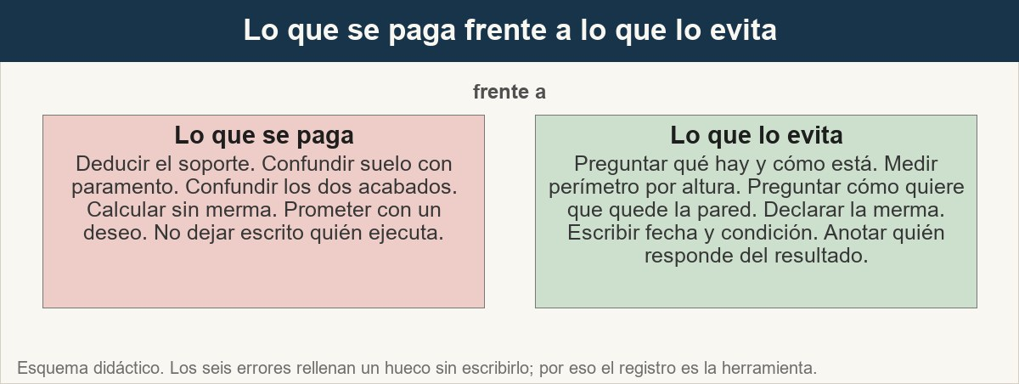
12 · Los errores que se pagan solos
Cada error tiene su contraria, y las dos listas se corresponden una a una.
Ver imagen original en el OA
Notes:
Imagen del OA: assets/fig-11-errores.jpg
Texto alternativo: Comparación entre las seis formas de rellenar huecos sin escribir y las seis acciones que las evitan.
Pie: Cada error tiene su contraria, y las dos listas se corresponden una a una.
Enlace: https://pinturasespecializadas.lumbre.lat/object/convertir-una-solicitud-en-requisitos-completos

Slide 102
Actividad 12 · Detective de errores · 1 de 2
Sección: 12 · Los errores que se pagan solos
Seis frases de un registro de requisitos. Marca las que no se sostienen.
A) «El salón mide 20 m² de paramento y se pinta en dos manos.»
B) «El suelo mide 20 m², así que calculo sobre 20 m² de paramento.»
C) «Quiere que no se note el gotelé, así que el acabado va en mate.»
D) «El acabado que quiere es que no se note el gotelé.»
E) «Lo pinta su cuñado con el material que compre él en la tienda.»
Convertir una solicitud en requisitos completos
102 / 147
Notes:
Solución: B) «El suelo mide 20 m², así que calculo sobre 20 m² de paramento.»
Explicación: Tres frases no se sostienen: se calculan los metros del suelo como si fueran los del paramento, se confunde el acabado del paramento con el brillo del producto, y se da por bueno un estado que nadie ha comprobado. Las otras tres sí son datos: superficie y manos confirmadas, acabado pedido y una ejecución declarada.
Evidencia: Apartado 12: los seis errores que rellenan un hueco sin escribirlo.
Enlace al OA: https://pinturasespecializadas.lumbre.lat/object/convertir-una-solicitud-en-requisitos-completos

Slide 103
Actividad 12 · Detective de errores · 2 de 2
F) «El paramento está en buen estado, no hace falta mirar nada.»
Convertir una solicitud en requisitos completos
103 / 147
Notes:
Continuación de «Actividad 12 · Detective de errores» (2 de 2).

Slide 104
13 · Lo que esta lección no decide · 1 de 5
Esta lección da un método y deja fuera todo lo que depende de la empresa. No decide qué merma se aplica por defecto en el cálculo de cantidad. No decide qué formatos de envase se consideran equivalentes al servir los litros calculados. No decide qué plazo se compromete al responder a una solicitud de requisitos. No decide qué garantía ofrece la empresa cuando ejecuta la obra, ni qué responsabilidad asume cuando el cliente pinta con material propio. No decide quién valida el registro de requisitos ni qué se hace con un requisito que sigue pendiente. No decide si el cliente puede modificar un requisito ya confirmado.
Convertir una solicitud en requisitos completos
104 / 147

Slide 105
13 · Lo que esta lección no decide · 2 de 5
Todo eso queda en la lista de pendientes y lo confirma dirección. Mientras no esté confirmado, la conducta es la prudente: se calcula con supuestos declarados, se escriben las fechas como fechas y no se promete lo que depende de un acuerdo que todavía no existe.
Convertir una solicitud en requisitos completos
105 / 147
Notes:
Continuación de «13 · Lo que esta lección no decide» (2 de 5).

Slide 106
13 · Lo que esta lección no decide · 3 de 5
Y hay una frontera de esta lección que conviene tener presente. La referencia y el color exacto del producto, su base y su formato tienen su propio recorrido, en las puertas del checklist de pedido y entrega; el precio y las condiciones comerciales tienen el suyo; y el porte y la entrega también. Esta lección no los sustituye: da por supuesto que se resolverán por su vía, porque un trabajo se puede medir y presupuestar sin ellos, siempre que no se mezclen.
Convertir una solicitud en requisitos completos
106 / 147
Notes:
Continuación de «13 · Lo que esta lección no decide» (3 de 5).

Slide 107
13 · Lo que esta lección no decide · 4 de 5
Por último, la advertencia de rigor: esta evaluación acredita el conocimiento del método. Saber distinguir un requisito que falta de uno que se supone, y escribir el origen de cada dato, se demuestra aquí. Medir una pared, negociar un acabado con un cliente y decidir si un gotelé se tapa se demuestra en la obra, con alguien delante.
•
La merma por defecto en el cálculo de cantidad y quién la autoriza.
Convertir una solicitud en requisitos completos
107 / 147
Notes:
Continuación de «13 · Lo que esta lección no decide» (4 de 5).

Slide 108
13 · Lo que esta lección no decide · 5 de 5
•
Los formatos de envase equivalentes entre sí al servir los litros calculados.
•
El plazo de respuesta a una solicitud de requisitos y con qué horquilla se comunica.
•
La garantía cuando la empresa ejecuta la obra y la responsabilidad cuando no la ejecuta.
•
Quién valida el registro de requisitos y qué se hace con lo que sigue pendiente.
•
Si un requisito confirmado puede cambiarse y hasta cuándo.
Convertir una solicitud en requisitos completos
108 / 147
Notes:
Continuación de «13 · Lo que esta lección no decide» (5 de 5).

Slide 109
Actividad 13 · Opción múltiple
Sección: 13 · Lo que esta lección no decide
¿Cuál de estos datos NO es un requisito técnico de la obra?
A) El acabado que debe quedar en el paramento.
B) El código de color de la base para tintar.
C) Los metros cuadrados de paramento y el número de manos.
D) El ambiente en el que se va a pintar y si el espacio se usa mientras se seca.
Convertir una solicitud en requisitos completos
109 / 147
Notes:
Solución: B) El código de color de la base para tintar.
Explicación: La referencia y el color exactos son requisitos del producto y de la documentación del pedido, y tienen su propio recorrido en el checklist de pedido y entrega. Esta lección cubre los requisitos de la obra: cómo está el soporte, cómo debe quedar, cuánta pintura hace falta, con qué plazos, en qué ambiente y quién ejecuta.
Evidencia: Apartado 13: la frontera de esta lección y lo que decide la empresa.
Enlace al OA: https://pinturasespecializadas.lumbre.lat/object/convertir-una-solicitud-en-requisitos-completos

Slide 110
Herramienta de trabajo: registro de requisitos
Se abre en cuanto el cliente pide algo y se rellena por filas: una por cada bloque de requisito. La columna de ejemplo es ficticia y sirve para ver el nivel de detalle; no son datos de Pinturas Especializadas. Los campos definitivos dependen del procedimiento que confirme dirección.
Convertir una solicitud en requisitos completos
110 / 147

Slide 111
Herramienta de trabajo: registro de requisitos
Modelo didáctico de registro de requisitos. Lo que no se sabe se escribe como pendiente, con su destinatario, y lo que se deduce se escribe como supuesto, con su motivo.
Convertir una solicitud en requisitos completos
111 / 147
Notes:
Título completo de la tabla que sigue.

Slide 112
Tabla · 1 de 4
Fila | Lo que ha dicho el cliente (D) | Lo que consta (F) | Supuesto (S) o pendiente (P) | Quién lo cierra y cuándo
Soporte y estado | «Es una pared de yeso con gotelé» | El producto elegido es de uso interior | P: no se ha comprobado la humedad | Aplicador, en la visita
Acabado del paramento | «Que no se note el gotelé» | — | P: hay que decidir si se alisa | Dirección técnica
Convertir una solicitud en requisitos completos
112 / 147
Notes:
Tabla del OA: Tabla
Enlace: https://pinturasespecializadas.lumbre.lat/object/convertir-una-solicitud-en-requisitos-completos

Slide 113
Tabla · 2 de 4
Fila | Lo que ha dicho el cliente (D) | Lo que consta (F) | Supuesto (S) o pendiente (P) | Quién lo cierra y cuándo
Cantidad y rendimiento | «Unos veinte metros» | 8 m²/L y dos manos (ficha) | S: los metros son de suelo | El cliente, antes de calcular
Plazos | «Antes de las vacaciones» | Secado entre manos (ficha) | P: días de obra y fecha de uso | Dirección, al confirmar el pedido
Convertir una solicitud en requisitos completos
113 / 147
Notes:
Tabla del OA: Tabla
Enlace: https://pinturasespecializadas.lumbre.lat/object/convertir-una-solicitud-en-requisitos-completos

Slide 114
Tabla · 3 de 4
Fila | Lo que ha dicho el cliente (D) | Lo que consta (F) | Supuesto (S) o pendiente (P) | Quién lo cierra y cuándo
Ambiente | «Es para una niña pequeña» | Condiciones de aplicación (ficha) | P: si se ocupa mientras se seca | El cliente
Quién ejecuta | «Lo pinta mi marido» | — | P: con qué material y quién responde | El cliente
Convertir una solicitud en requisitos completos
114 / 147
Notes:
Tabla del OA: Tabla
Enlace: https://pinturasespecializadas.lumbre.lat/object/convertir-una-solicitud-en-requisitos-completos

Slide 115
Tabla · 4 de 4
Fila | Lo que ha dicho el cliente (D) | Lo que consta (F) | Supuesto (S) o pendiente (P) | Quién lo cierra y cuándo
Confirmación | «Sí, es eso» | — | — | El cliente, con la fecha
Convertir una solicitud en requisitos completos
115 / 147
Notes:
Tabla del OA: Tabla
Enlace: https://pinturasespecializadas.lumbre.lat/object/convertir-una-solicitud-en-requisitos-completos

Slide 116
Herramienta de trabajo: registro de requisitos · 1 de 2
•
Una fila por bloque de requisito. Si falta una fila, ese requisito no está cerrado.
•
Ninguna celda se rellena de memoria: cada dato lleva su marca (D, F, S o P) y su origen.
•
Un supuesto que cambia el resultado —merma, gotelé, metros— se confirma por escrito antes de cerrar.
•
La última línea no se borra nunca: si nadie confirma, el registro sigue abierto.
Convertir una solicitud en requisitos completos
116 / 147

Slide 117
Herramienta de trabajo: registro de requisitos · 2 de 2
Cómo usarla
Un registro con supuestos sin confirmar no es un requisito: es una intención. Se entrega al cliente para que lo confirme y se guarda la versión confirmada con la fecha y con el nombre de quien la confirmó.
Convertir una solicitud en requisitos completos
117 / 147
Notes:
Continuación de «Herramienta de trabajo: registro de requisitos» (2 de 2).

Slide 118
Repaso activo · Memoria: los seis bloques · 1 de 2
Cara A | Cara B
Soporte y estado | ¿Qué superficie se pinta y en qué condición está?
Acabado del paramento | ¿Cómo quiere que quede la pared terminada?
Cantidad y rendimiento | ¿Cuántos metros de paramento, cuántas manos y qué rendimiento?
Plazos | ¿Cuándo empieza, cuánto dura y cuándo se usa el espacio?
Convertir una solicitud en requisitos completos
118 / 147
Notes:
Tabla del OA: Repaso activo · Memoria: los seis bloques
Enlace: https://pinturasespecializadas.lumbre.lat/object/convertir-una-solicitud-en-requisitos-completos

Slide 119
Repaso activo · Memoria: los seis bloques · 2 de 2
Cara A | Cara B
Ambiente | ¿Para qué se usa el espacio y en qué condiciones se trabaja?
Quién ejecuta | ¿Quién pinta, con qué material y quién responde del resultado?
La fórmula de la cantidad | Superficie por manos, dividido por el rendimiento de la ficha, más la merma.
D · Dicho | Lo que ha dicho el cliente, con sus palabras.
Convertir una solicitud en requisitos completos
119 / 147
Notes:
Tabla del OA: Repaso activo · Memoria: los seis bloques
Enlace: https://pinturasespecializadas.lumbre.lat/object/convertir-una-solicitud-en-requisitos-completos

Slide 120
Repaso activo · Memoria: los seis bloques · Cómo practicar
Este es el contenido estático del juego. Para emparejar las cartas y practicar la interacción, abre el OA.
Abrir el juego en el OA
Convertir una solicitud en requisitos completos
120 / 147
Notes:
Juego de memoria: Repaso activo · Memoria: los seis bloques
Enlace: https://pinturasespecializadas.lumbre.lat/object/convertir-una-solicitud-en-requisitos-completos

Slide 121
Repaso activo · Tarjetas de los requisitos · Tarjeta 1 de 8
Pregunta
¿Cuál es la diferencia entre un requisito que falta y uno que se supone?
Convertir una solicitud en requisitos completos
121 / 147
Notes:
Anverso: ¿Cuál es la diferencia entre un requisito que falta y uno que se supone?
Reverso: El que falta es un hueco que ves y preguntas; el que se supone es un hueco que has rellenado tú sin escribirlo, y se paga en obra.
Enlace: https://pinturasespecializadas.lumbre.lat/object/convertir-una-solicitud-en-requisitos-completos

Slide 122
Repaso activo · Tarjetas de los requisitos · Tarjeta 1 de 8 · Respuesta
Respuesta
El que falta es un hueco que ves y preguntas; el que se supone es un hueco que has rellenado tú sin escribirlo, y se paga en obra.
Convertir una solicitud en requisitos completos
122 / 147
Notes:
Respuesta de la tarjeta 1.

Slide 123
Repaso activo · Tarjetas de los requisitos · Tarjeta 2 de 8
Pregunta
¿Qué cuatro marcas tiene un dato del registro?
Convertir una solicitud en requisitos completos
123 / 147
Notes:
Anverso: ¿Qué cuatro marcas tiene un dato del registro?
Reverso: D (dicho por el cliente), F (de ficha), S (supuesto) y P (pendiente). Solo D y F cierran un requisito.
Enlace: https://pinturasespecializadas.lumbre.lat/object/convertir-una-solicitud-en-requisitos-completos

Slide 124
Repaso activo · Tarjetas de los requisitos · Tarjeta 2 de 8 · Respuesta
Respuesta
D (dicho por el cliente), F (de ficha), S (supuesto) y P (pendiente). Solo D y F cierran un requisito.
Convertir una solicitud en requisitos completos
124 / 147
Notes:
Respuesta de la tarjeta 2.

Slide 125
Repaso activo · Tarjetas de los requisitos · Tarjeta 3 de 8
Pregunta
¿Por qué 20 m² no son necesariamente 20 m² de paramento?
Convertir una solicitud en requisitos completos
125 / 147
Notes:
Anverso: ¿Por qué 20 m² no son necesariamente 20 m² de paramento?
Reverso: Porque 20 m² pueden ser los del suelo. El paramento se mide por perímetro por altura, menos huecos.
Enlace: https://pinturasespecializadas.lumbre.lat/object/convertir-una-solicitud-en-requisitos-completos

Slide 126
Repaso activo · Tarjetas de los requisitos · Tarjeta 3 de 8 · Respuesta
Respuesta
Porque 20 m² pueden ser los del suelo. El paramento se mide por perímetro por altura, menos huecos.
Convertir una solicitud en requisitos completos
126 / 147
Notes:
Respuesta de la tarjeta 3.

Slide 127
Repaso activo · Tarjetas de los requisitos · Tarjeta 4 de 8
Pregunta
¿De dónde sale el rendimiento?
Convertir una solicitud en requisitos completos
127 / 147
Notes:
Anverso: ¿De dónde sale el rendimiento?
Reverso: De la ficha técnica del producto: metros cuadrados por litro y mano. No es una medida de la tienda.
Enlace: https://pinturasespecializadas.lumbre.lat/object/convertir-una-solicitud-en-requisitos-completos

Slide 128
Repaso activo · Tarjetas de los requisitos · Tarjeta 4 de 8 · Respuesta
Respuesta
De la ficha técnica del producto: metros cuadrados por litro y mano. No es una medida de la tienda.
Convertir una solicitud en requisitos completos
128 / 147
Notes:
Respuesta de la tarjeta 4.

Slide 129
Repaso activo · Tarjetas de los requisitos · Tarjeta 5 de 8
Pregunta
¿Cuál es la diferencia entre los dos acabados?
Convertir una solicitud en requisitos completos
129 / 147
Notes:
Anverso: ¿Cuál es la diferencia entre los dos acabados?
Reverso: El acabado del producto es el brillo (mate, satinado, brillo); el acabado del paramento es cómo queda la pared terminada.
Enlace: https://pinturasespecializadas.lumbre.lat/object/convertir-una-solicitud-en-requisitos-completos

Slide 130
Repaso activo · Tarjetas de los requisitos · Tarjeta 5 de 8 · Respuesta
Respuesta
El acabado del producto es el brillo (mate, satinado, brillo); el acabado del paramento es cómo queda la pared terminada.
Convertir una solicitud en requisitos completos
130 / 147
Notes:
Respuesta de la tarjeta 5.

Slide 131
Repaso activo · Tarjetas de los requisitos · Tarjeta 6 de 8
Pregunta
¿Qué tres relojes hay en un plazo?
Convertir una solicitud en requisitos completos
131 / 147
Notes:
Anverso: ¿Qué tres relojes hay en un plazo?
Reverso: El del material, el de la obra y el del secado. Prometer una fecha es comprometerse con los tres.
Enlace: https://pinturasespecializadas.lumbre.lat/object/convertir-una-solicitud-en-requisitos-completos

Slide 132
Repaso activo · Tarjetas de los requisitos · Tarjeta 6 de 8 · Respuesta
Respuesta
El del material, el de la obra y el del secado. Prometer una fecha es comprometerse con los tres.
Convertir una solicitud en requisitos completos
132 / 147
Notes:
Respuesta de la tarjeta 6.

Slide 133
Repaso activo · Tarjetas de los requisitos · Tarjeta 7 de 8
Pregunta
¿Qué se pregunta en el bloque de ambiente?
Convertir una solicitud en requisitos completos
133 / 147
Notes:
Anverso: ¿Qué se pregunta en el bloque de ambiente?
Reverso: Para qué se usa el espacio, en qué condiciones se trabaja y si se puede ocupar mientras se seca.
Enlace: https://pinturasespecializadas.lumbre.lat/object/convertir-una-solicitud-en-requisitos-completos

Slide 134
Repaso activo · Tarjetas de los requisitos · Tarjeta 7 de 8 · Respuesta
Respuesta
Para qué se usa el espacio, en qué condiciones se trabaja y si se puede ocupar mientras se seca.
Convertir una solicitud en requisitos completos
134 / 147
Notes:
Respuesta de la tarjeta 7.

Slide 135
Repaso activo · Tarjetas de los requisitos · Tarjeta 8 de 8
Pregunta
¿Por qué hay que escribir quién ejecuta?
Convertir una solicitud en requisitos completos
135 / 147
Notes:
Anverso: ¿Por qué hay que escribir quién ejecuta?
Reverso: Porque cambia qué se puede prometer: si el material es del cliente, la empresa responde del producto y no del acabado de la obra.
Enlace: https://pinturasespecializadas.lumbre.lat/object/convertir-una-solicitud-en-requisitos-completos

Slide 136
Repaso activo · Tarjetas de los requisitos · Tarjeta 8 de 8 · Respuesta
Respuesta
Porque cambia qué se puede prometer: si el material es del cliente, la empresa responde del producto y no del acabado de la obra.
Convertir una solicitud en requisitos completos
136 / 147
Notes:
Respuesta de la tarjeta 8.

Slide 137
Chequeo: convertir una solicitud en requisitos · 1 de 3
Criterio de avance
Se considera superado con al menos 70% de acierto agregado en las actividades cubiertas.
Actividades cubiertas
• Opción múltiple · act-1
• Verdadero o falso · act-2
• Relacionar · act-3
• Opción múltiple · act-4
• Clasificar · act-5
Convertir una solicitud en requisitos completos
137 / 147
Notes:
Compuerta de avance: Chequeo: convertir una solicitud en requisitos
Umbral declarado: 70%.
No se incluyen puntuaciones de ninguna sesión ni respuestas personales.
Enlace: https://pinturasespecializadas.lumbre.lat/object/convertir-una-solicitud-en-requisitos-completos

Slide 138
Chequeo: convertir una solicitud en requisitos · 2 de 3
• Respuesta numérica · act-6
• Verdadero o falso · act-7
• Completar la frase · act-8
• Opción múltiple · act-9
• Clasificar · act-10
• Ordenar la secuencia · act-11
• Detective de errores · act-12
• Opción múltiple · act-13
Convertir una solicitud en requisitos completos
138 / 147
Notes:
Continuación de «Chequeo: convertir una solicitud en requisitos» (2 de 3).

Slide 139
Chequeo: convertir una solicitud en requisitos · 3 de 3
Al superar: Sabes recorrer los seis bloques de una solicitud, distinguir el requisito que falta del que se supone, marcar el origen de cada dato con D, F, S o P, calcular la cantidad con el rendimiento de la ficha y la merma declarada, escribir los plazos como fechas, y dejar un registro que el cliente confirme.
Si aún no se alcanza: Vuelve a los apartados 2, 3 y 6. Los errores más frecuentes son dar por supuesto el soporte, confundir el suelo con el paramento, calcular sin merma y cerrar la venta sin dejar el registro escrito.
Convertir una solicitud en requisitos completos
139 / 147
Notes:
Continuación de «Chequeo: convertir una solicitud en requisitos» (3 de 3).

Slide 140
Para dominar este tema · 1 de 8
Convertir una solicitud en requisitos no es adivinar ni rellenar huecos: es preguntar con método. «Quiero pintar el salón» no es un encargo, es una frase con seis huecos, y los huecos son siempre los mismos: soporte y estado, acabado del paramento, cantidad y rendimiento, plazos, ambiente y quién ejecuta.
Convertir una solicitud en requisitos completos
140 / 147

Slide 141
Para dominar este tema · 2 de 8
La distinción que ordena todo es la del hueco que falta y el hueco que se supone. El primero se ve y se pregunta. El segundo lo has rellenado tú, con una decisión razonable que nadie ha revisado, y es el que se paga en obra. La regla es simple: un requisito que falta se pregunta; un requisito que se supone se escribe como supuesto.
Y cada dato lleva su origen: Dicho por el cliente, Fde ficha, Supuesto o Pendiente. Solo D y F cierran un requisito; S y P son requisitos abiertos, con su motivo y con su destinatario.
Convertir una solicitud en requisitos completos
141 / 147
Notes:
Continuación de «Para dominar este tema» (2 de 8).

Slide 142
Para dominar este tema · 3 de 8
La cantidad se calcula con un orden fijo —superficie por manos, dividido por el rendimiento de la ficha, más una merma declarada— y se traduce a los botes que hay. El acabado del paramento no es el brillo del producto: es cómo tiene que quedar la pared, y decidirlo puede cambiar la superficie, la cantidad y el plazo. Los plazos son tres relojes —material, obra y secado— y se escriben como fechas con su condición, nunca como deseos. Y el ambiente son el uso del espacio, sus condiciones y si se puede ocupar mientras se seca.
Convertir una solicitud en requisitos completos
142 / 147
Notes:
Continuación de «Para dominar este tema» (3 de 8).

Slide 143
Para dominar este tema · 4 de 8
Todo ello termina en un registro por filas, con una fila por bloque, el origen de cada dato y una última línea de confirmación con la fecha. Ese registro es lo que permite que otra persona siga el trabajo sin volver a preguntar al cliente.
Convertir una solicitud en requisitos completos
143 / 147
Notes:
Continuación de «Para dominar este tema» (4 de 8).

Slide 144
Para dominar este tema · 5 de 8
Y lo que no se decide aquí está explícitamente pendiente: la merma por defecto, los formatos equivalentes, el plazo de respuesta, la garantía y el alcance del servicio de aplicación, quién valida el registro y si un requisito confirmado puede cambiarse. Esta lección no los inventa. La evaluación online acredita el conocimiento del método: medir una pared, negociar un acabado y decidir si un gotelé se tapa se demuestra en la obra, con alguien delante.
Convertir una solicitud en requisitos completos
144 / 147
Notes:
Continuación de «Para dominar este tema» (5 de 8).

Slide 145
Para dominar este tema · 6 de 8
•
UNE-EN ISO 9001:2015, Sistemas de gestión de la calidad. Requisitos (AENOR/UNE, consulta 2026-10): referencia para la idea de revisar los requisitos del cliente antes de comprometer la entrega; esta lección no reproduce sus requisitos ni los convierte en procedimiento de la empresa.
•
Real Decreto Legislativo 1/2007, por el que se aprueba el Texto Refundido de la Ley General para la Defensa de los Consumidores y Usuarios (BOE, consulta 2026-10): marco general de consumo; esta lección no interpreta derechos, plazos ni importes.
Convertir una solicitud en requisitos completos
145 / 147
Notes:
Continuación de «Para dominar este tema» (6 de 8).

Slide 146
Para dominar este tema · 7 de 8
•
Fichas técnicas y fichas de datos de seguridad de los fabricantes del catálogo (Jotun, AkzoNobel/Sikkens, PPG y otros): fuente del rendimiento en m²/L, del número de manos, del tiempo de secado y de las condiciones de aplicación que usa esta lección (consulta 2026-10); la ficha vigente de cada producto prevalece sobre cualquier resumen interno.
Convertir una solicitud en requisitos completos
146 / 147
Notes:
Continuación de «Para dominar este tema» (7 de 8).

Slide 147
Para dominar este tema · 8 de 8
•
Reglamento (UE) 2016/679 (RGPD) y Ley Orgánica 3/2018 (LOPDGDD): el registro de requisitos contiene datos del cliente —nombre, teléfono, dirección de la vivienda— y su tratamiento debe limitarse a lo necesario para resolver la solicitud (DOUE/BOE/AEPD, consulta 2026-10); esta lección no interpreta la base jurídica ni los plazos de conservación.
Convertir una solicitud en requisitos completos
147 / 147
Notes:
Continuación de «Para dominar este tema» (8 de 8).

